Slide 1
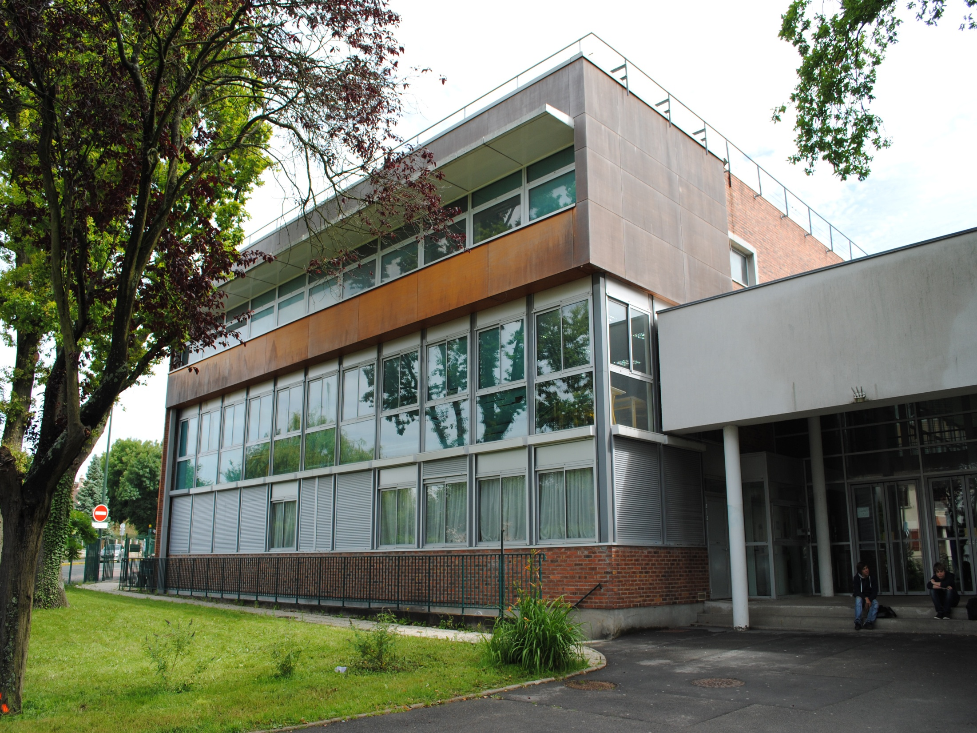
En route pour la visite du collège !
Aide: Cliquez sur les
points pour naviguer.
M.FAGNONI

Slide 2
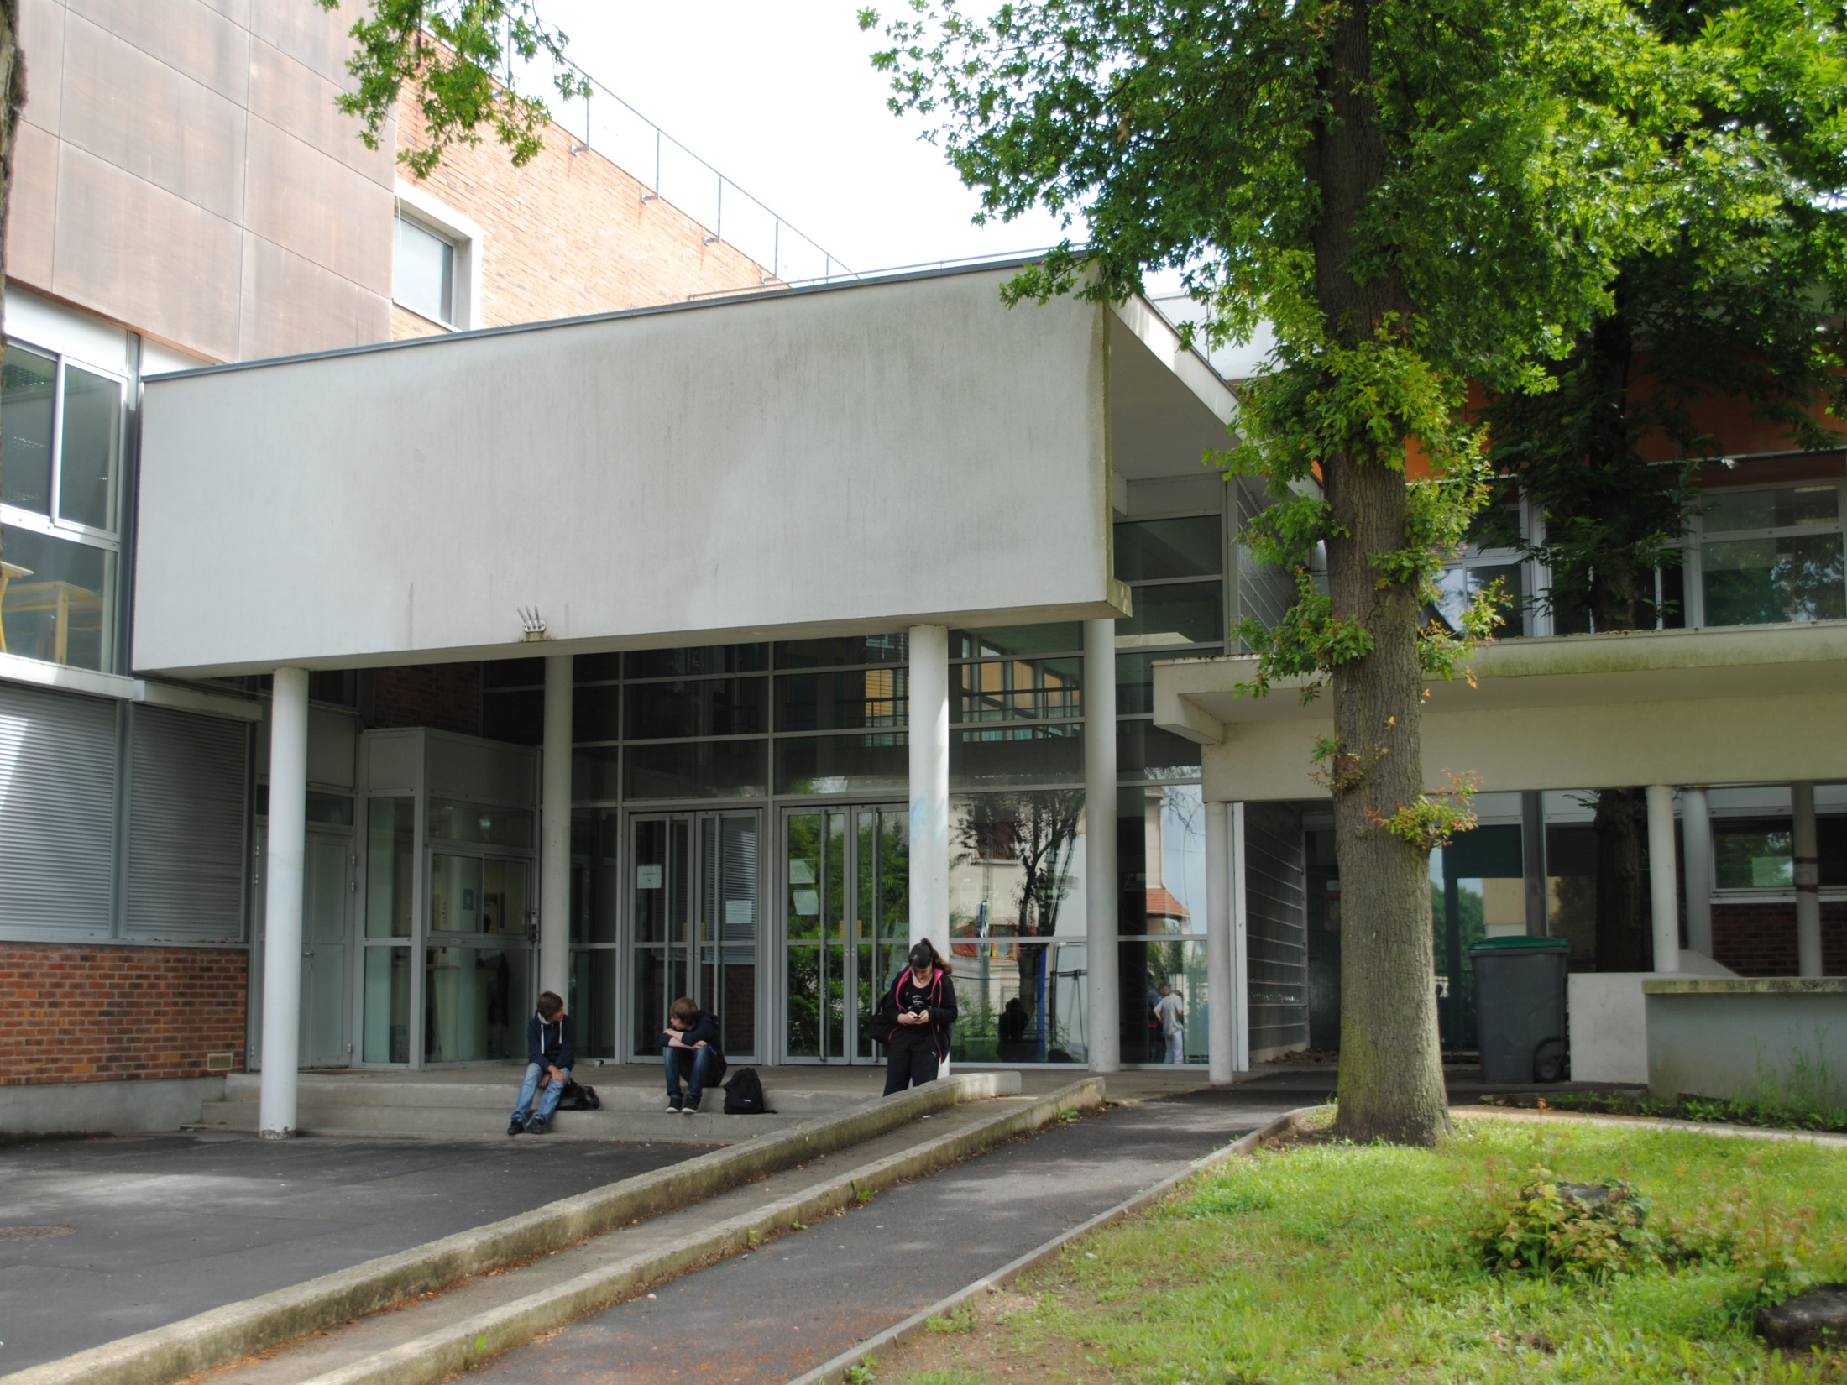
M.FAGNONI
L’entrée principale

Slide 3
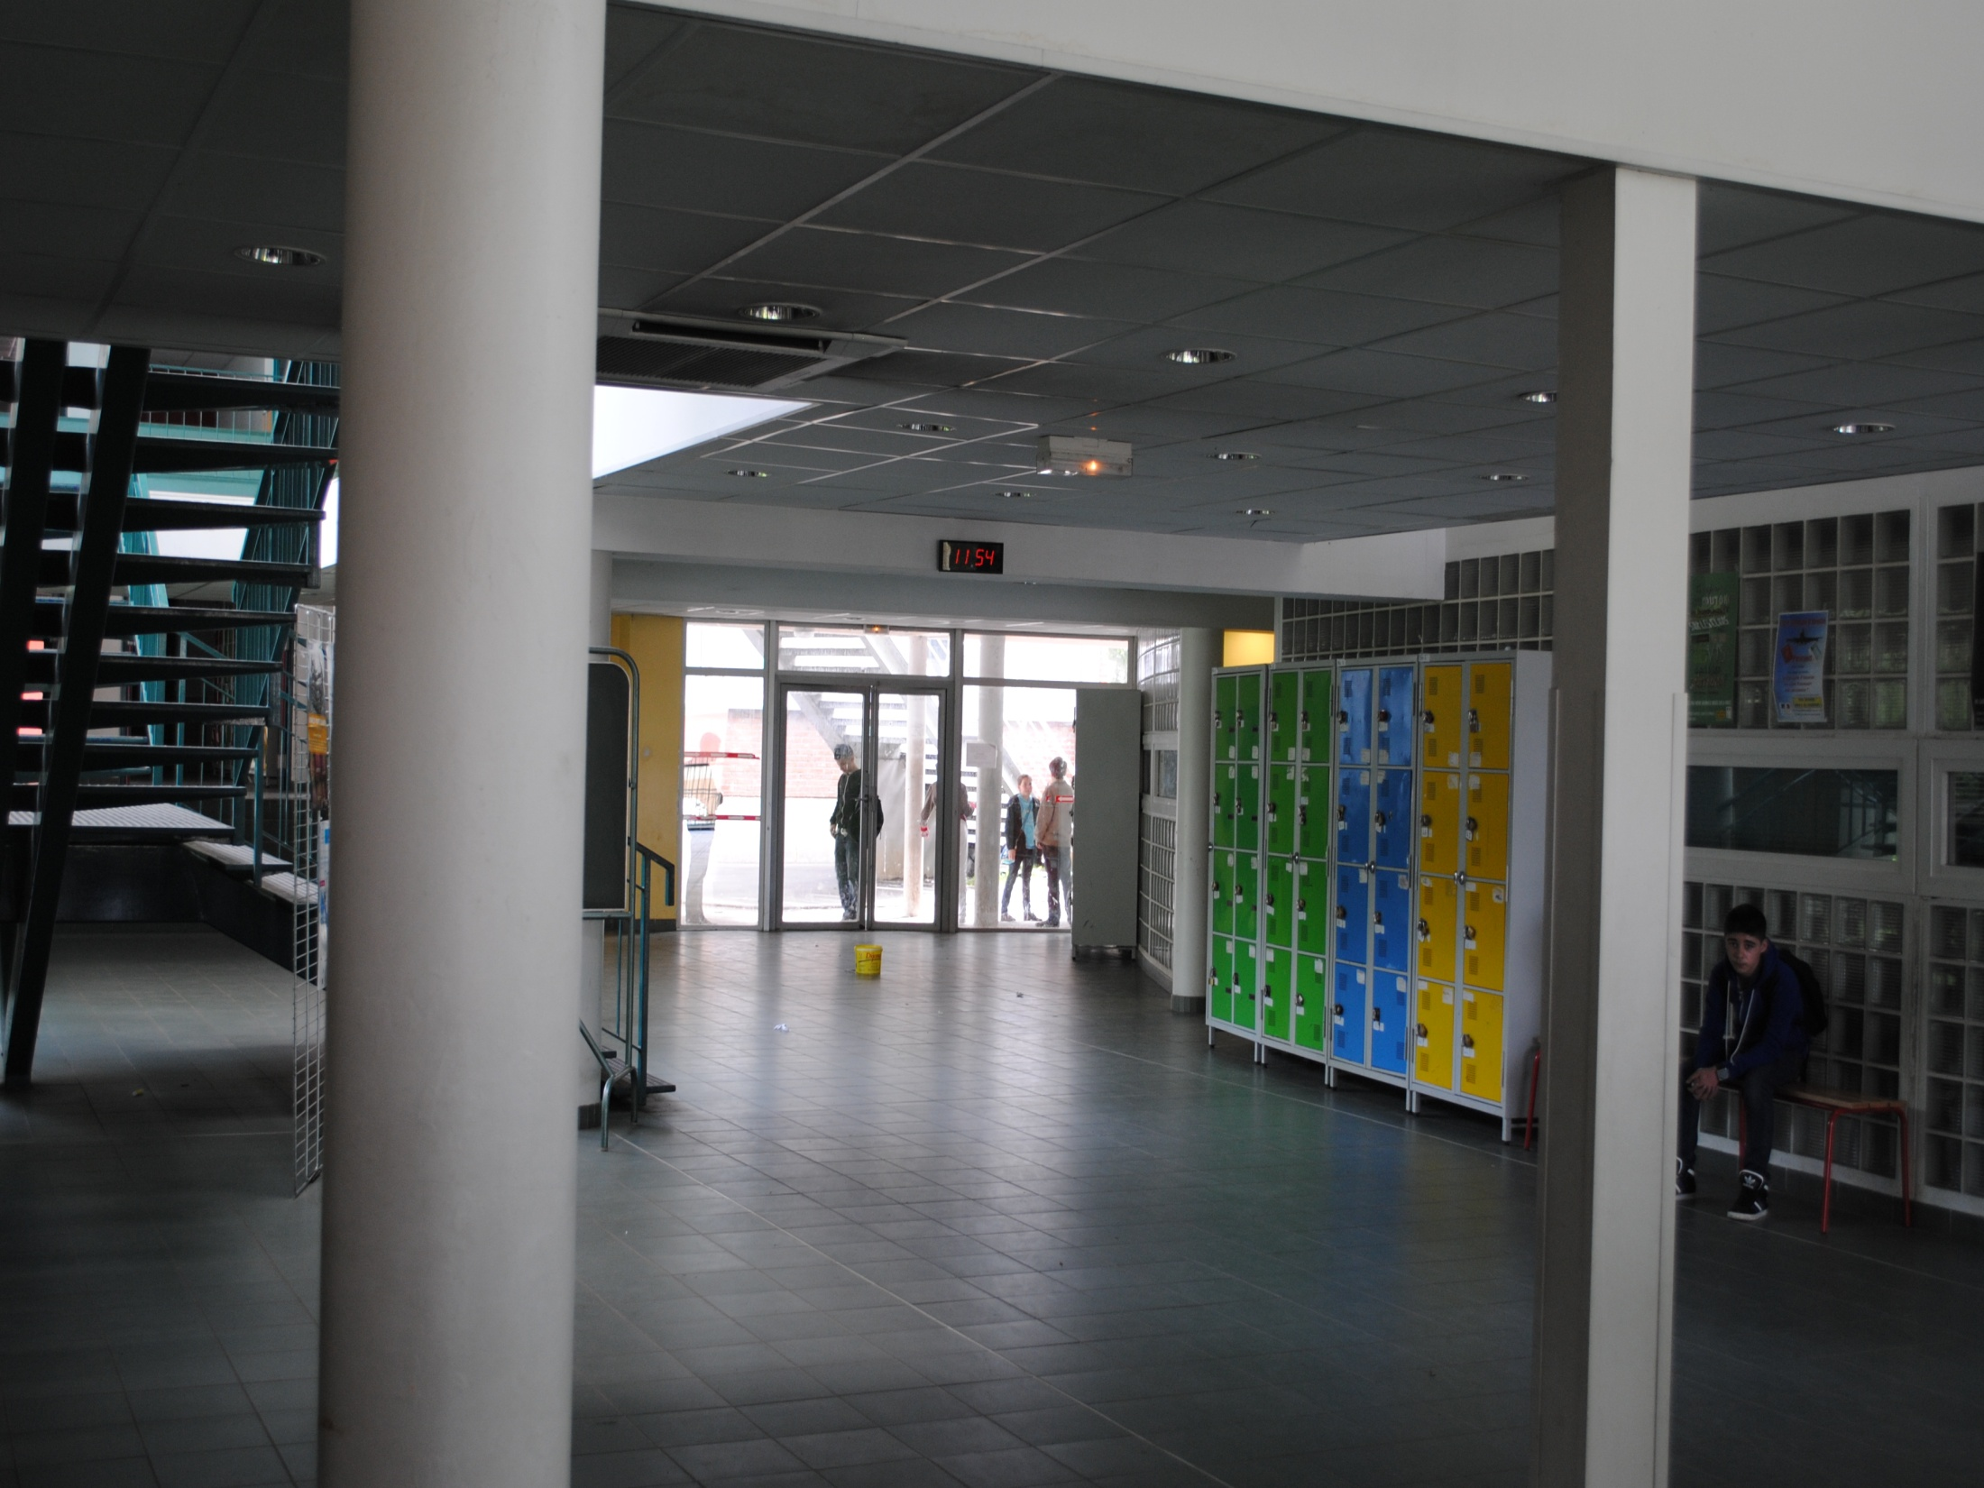
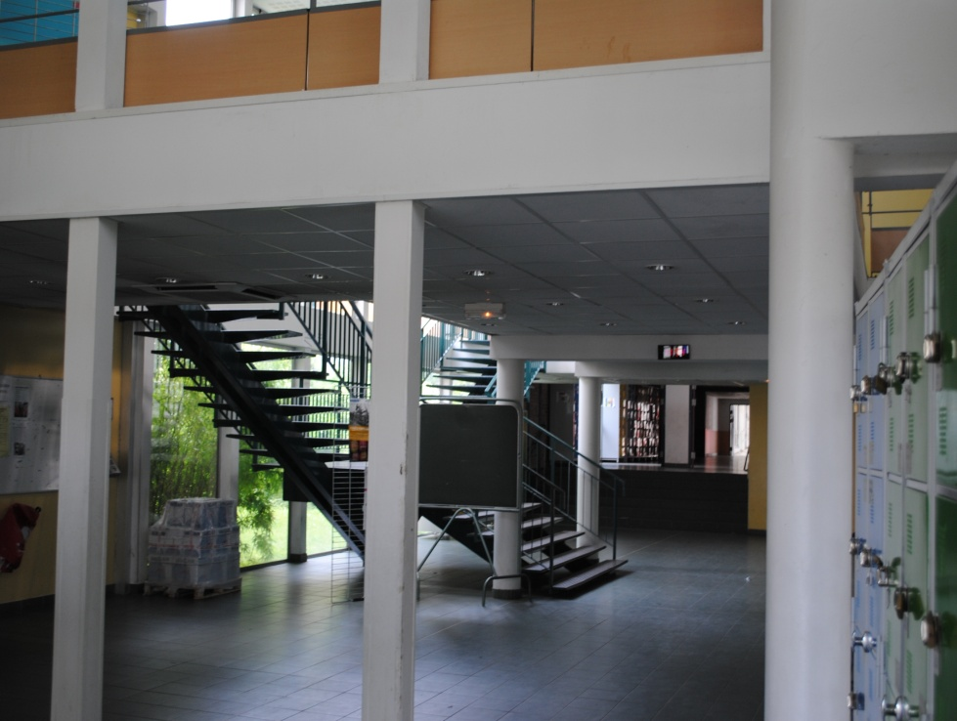
M.FAGNONI
Le hall d’entrée

Slide 4
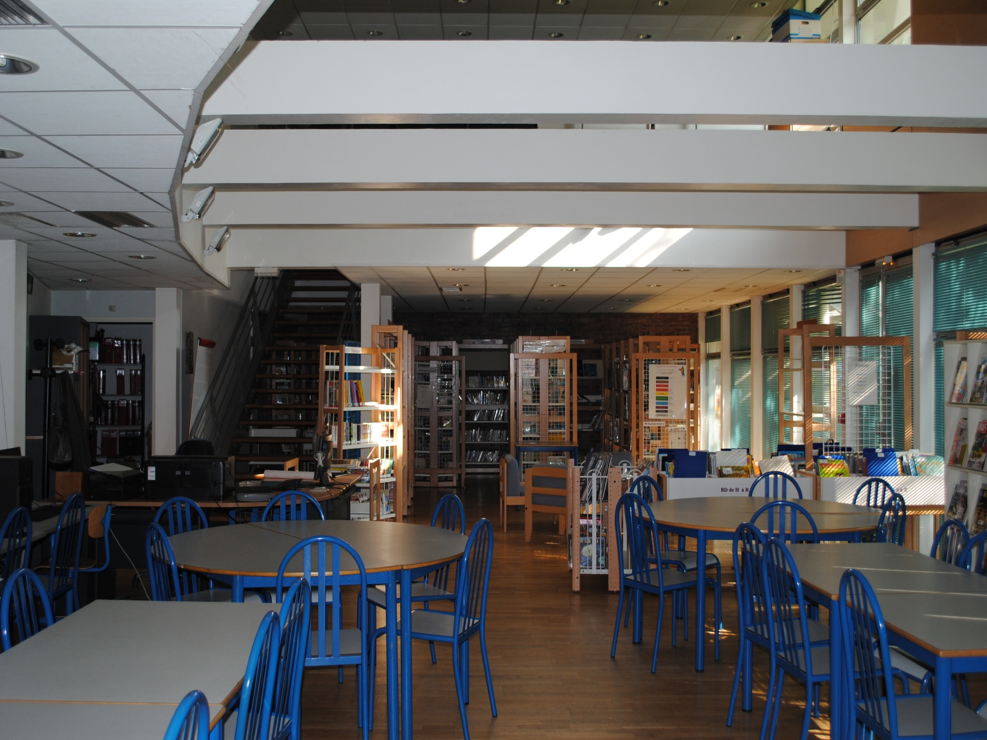
M.FAGNONI
Le Cdi,
rez-de-chaussée, bâtiment A

Slide 5
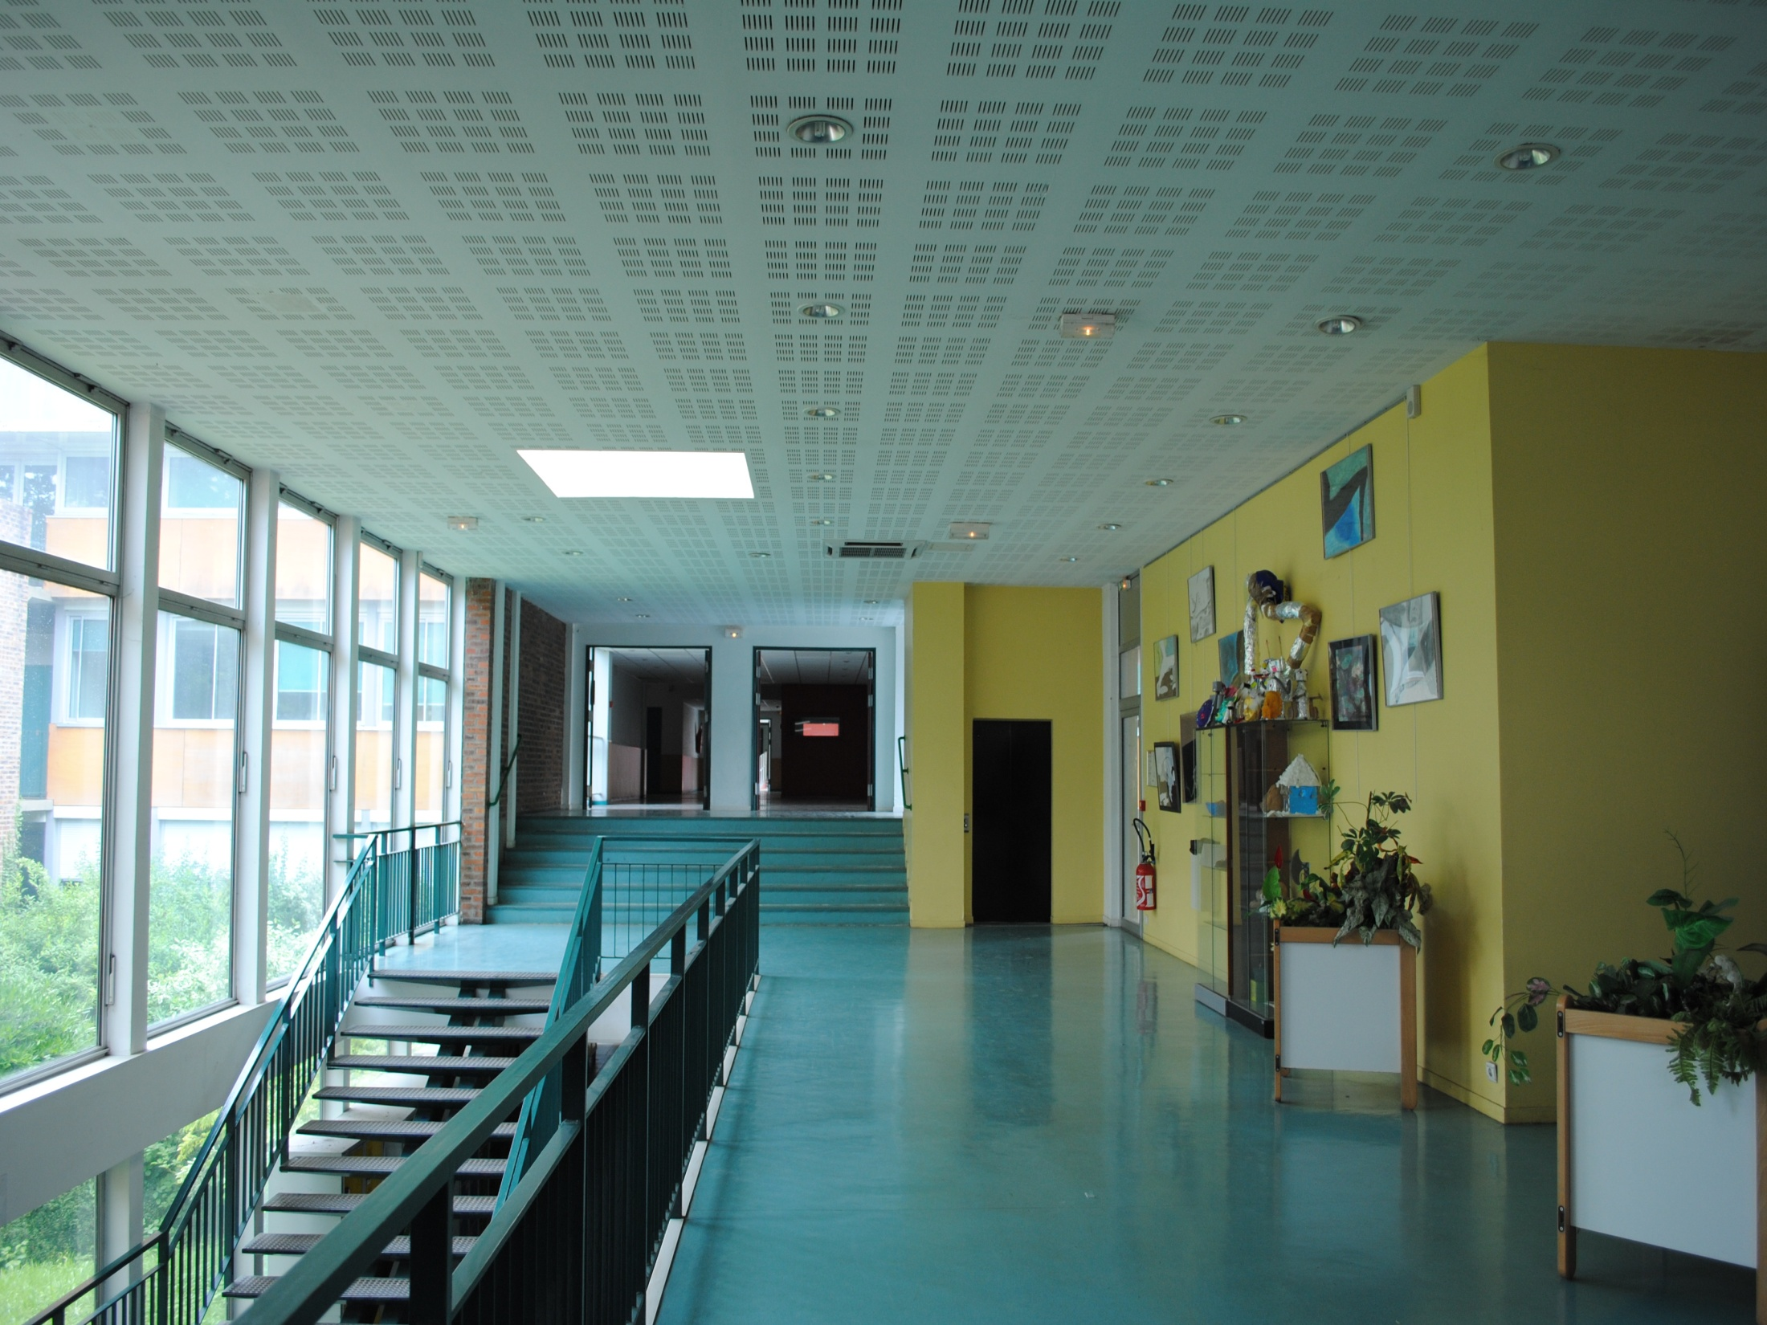
M.FAGNONI
La mezzanine
1er étage, bâtiment A

Slide 6
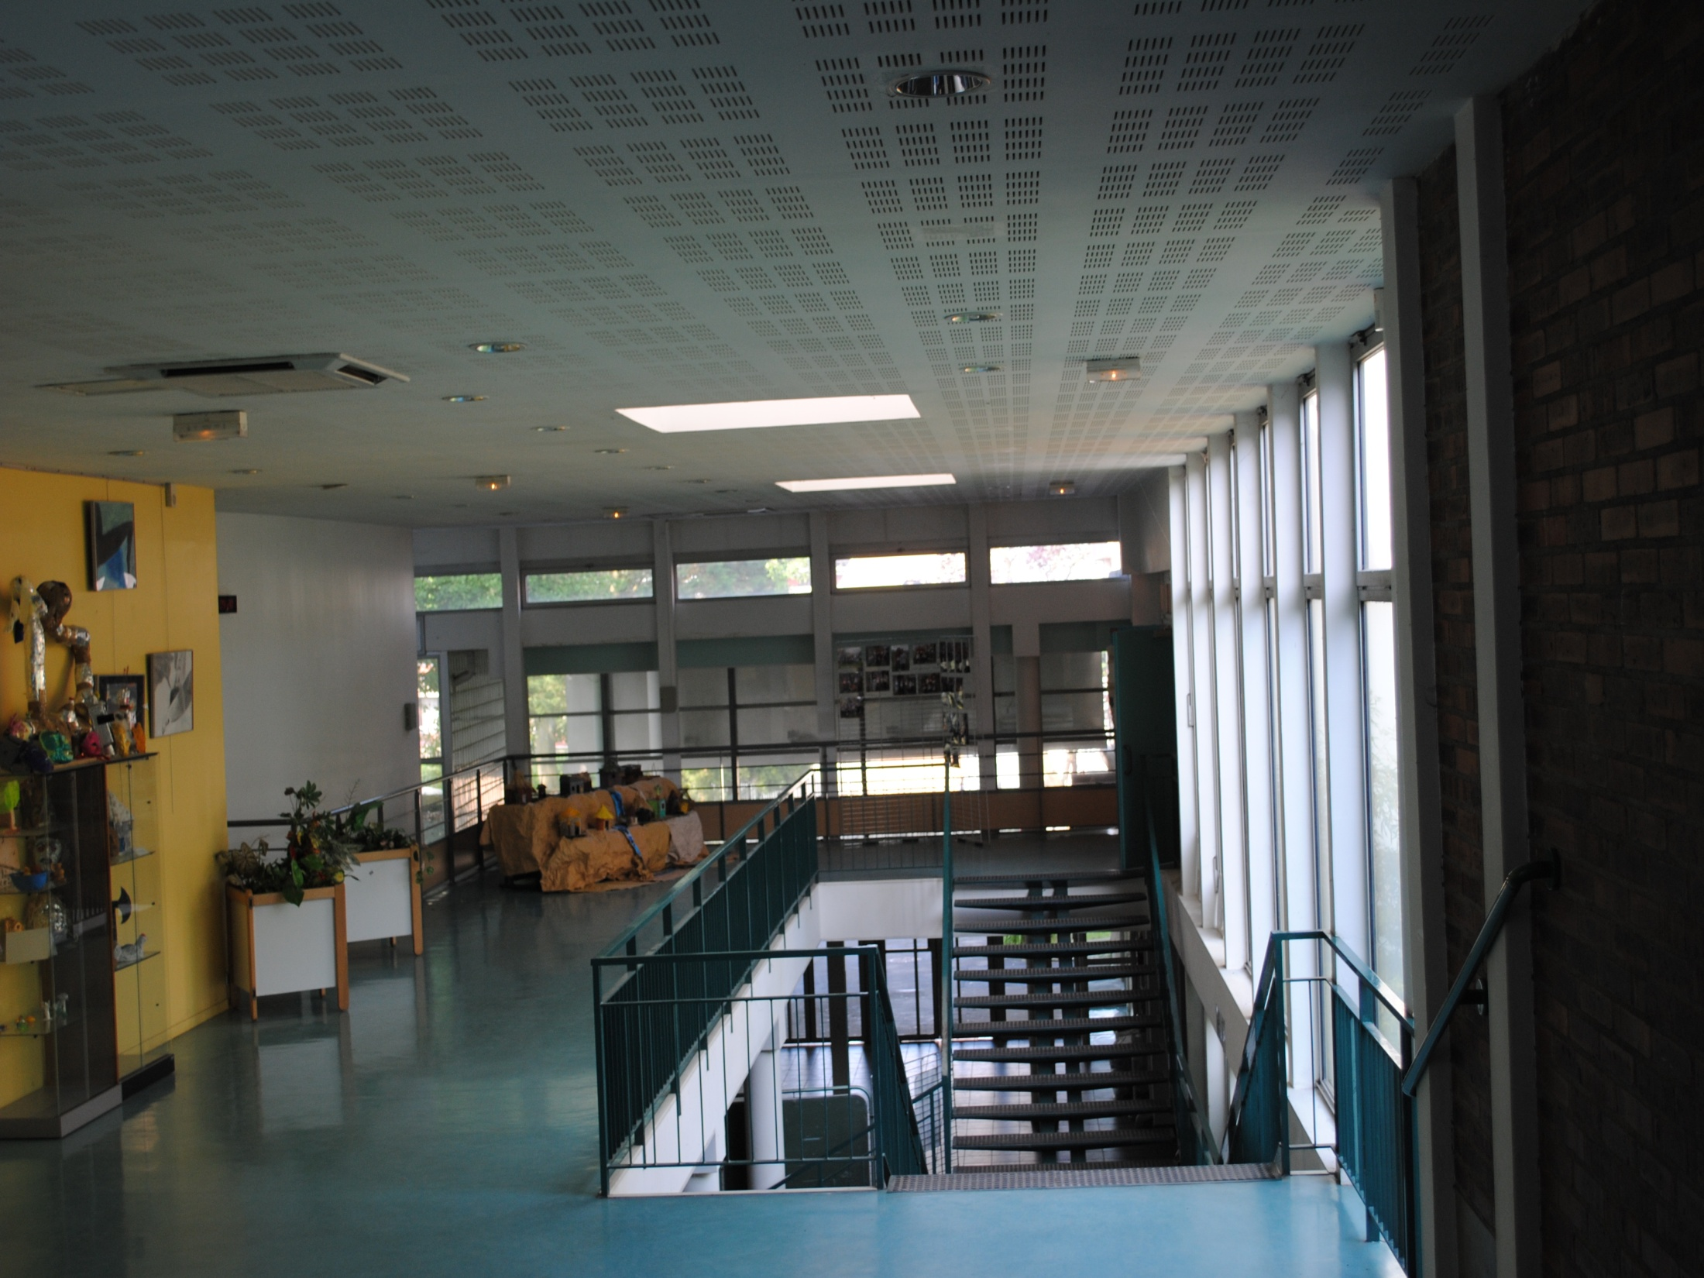
M.FAGNONI
La mezzanine
1er étage, bâtiment A

Slide 7
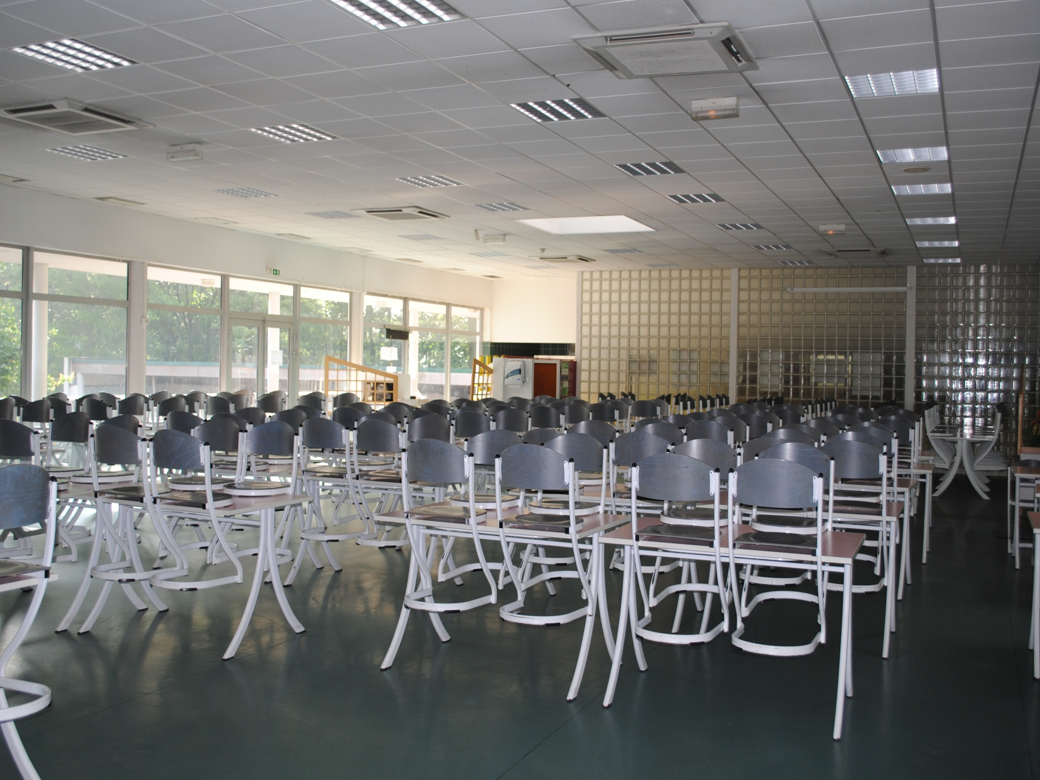
M.FAGNONI
La cantine,
Bâtiment A

Slide 8
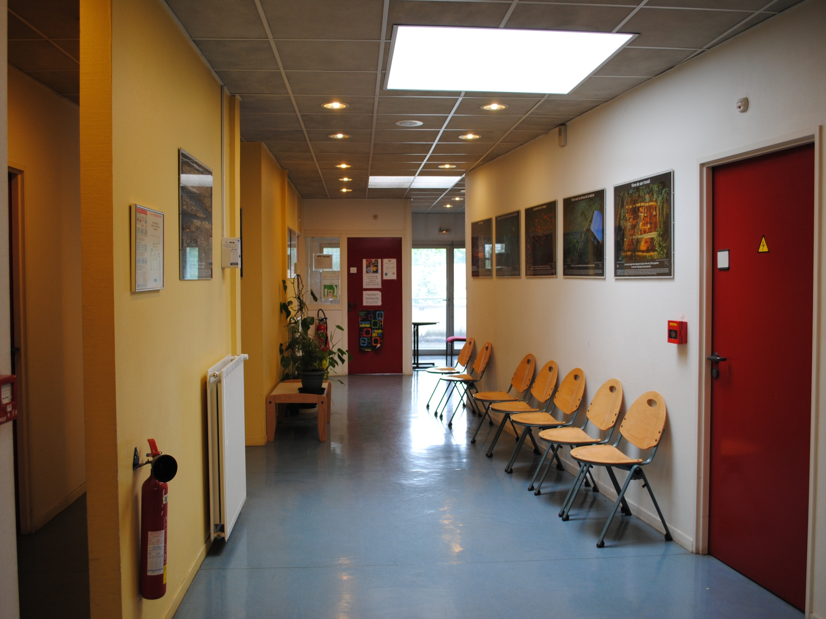
M.FAGNONI
L’administration
Bâtiment A

Slide 9
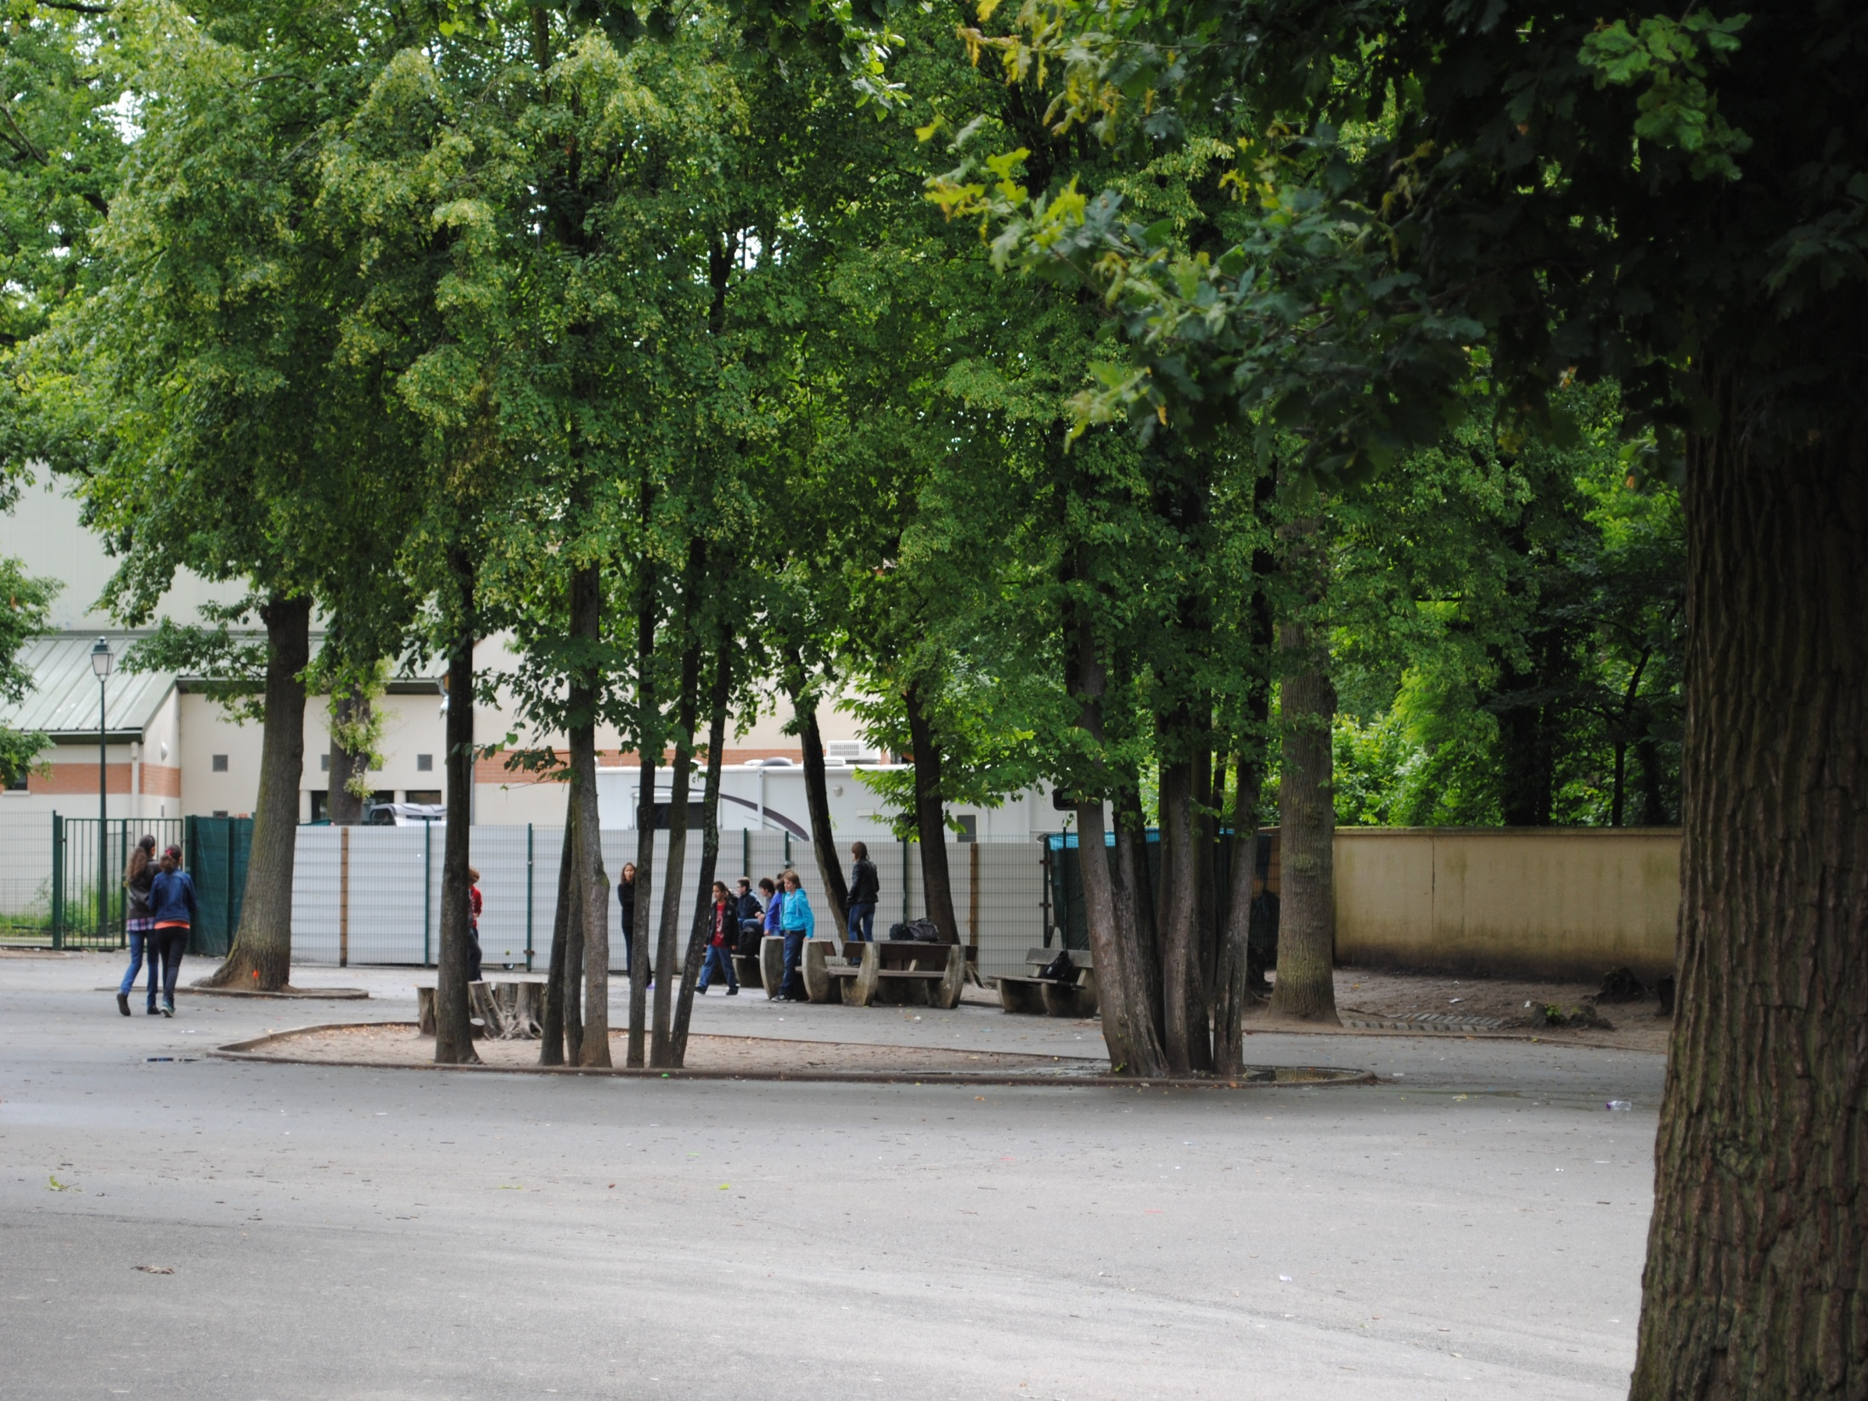
M.FAGNONI
La cours de récréation

Slide 10
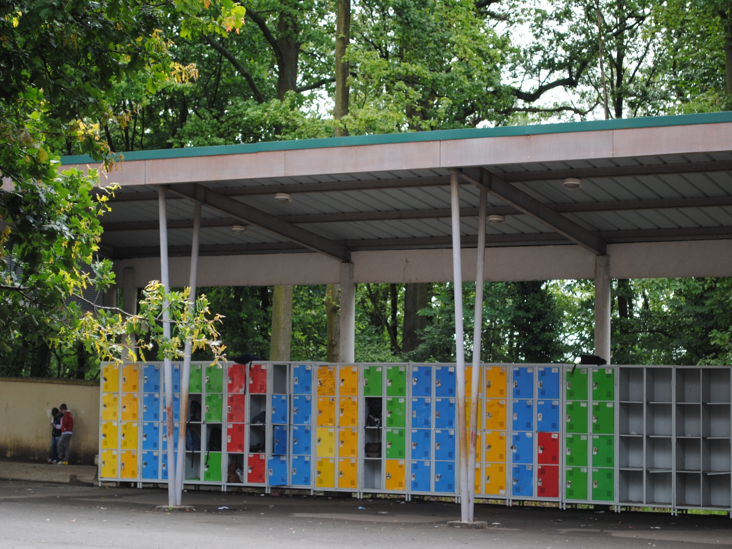
M.FAGNONI
La cours de récréation

Slide 11
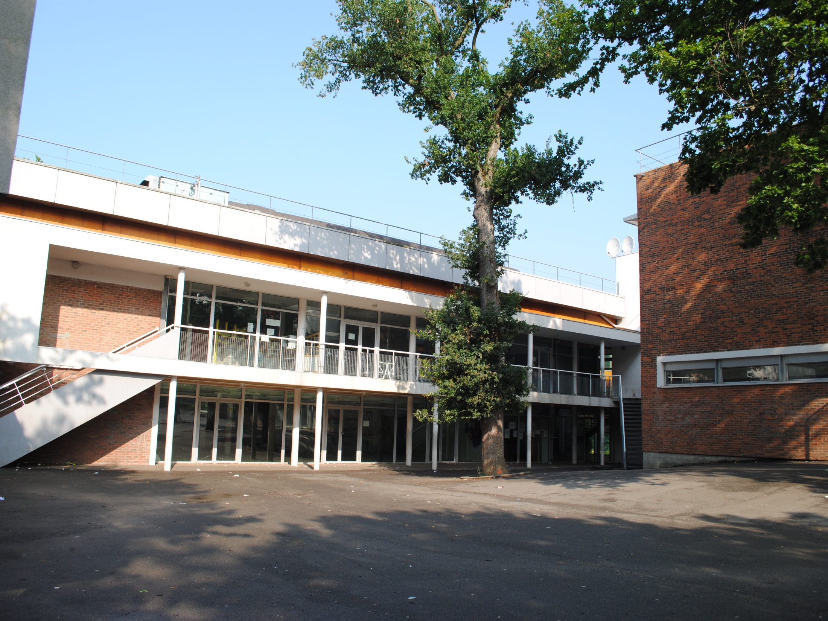
M.FAGNONI
La cours de récréation

Slide 12
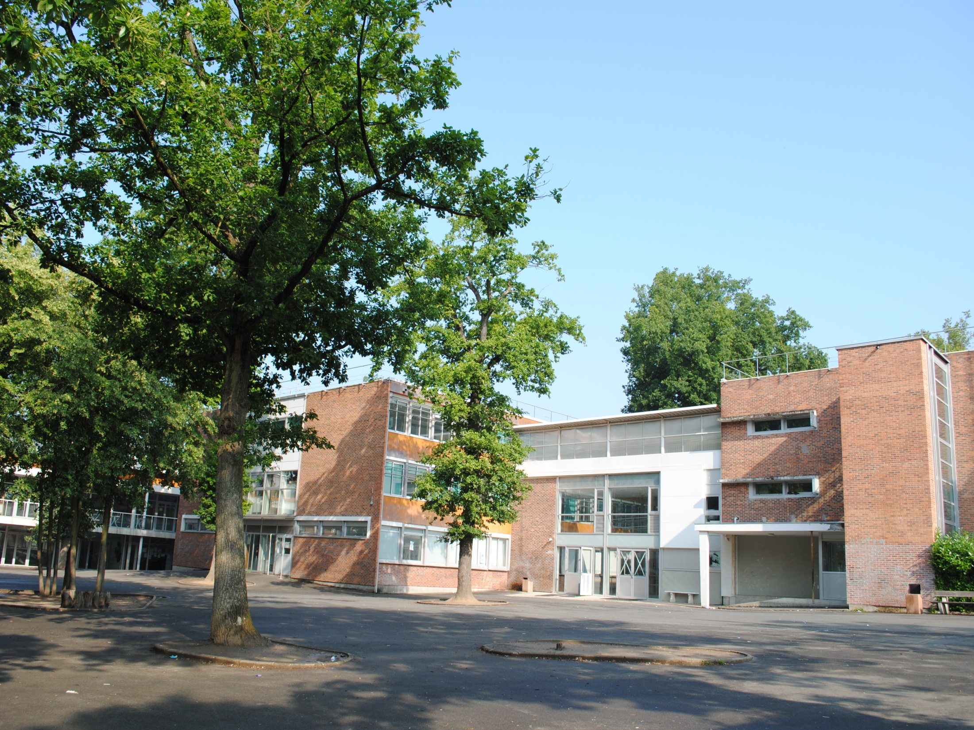
M.FAGNONI
La cours de récréation

Slide 13
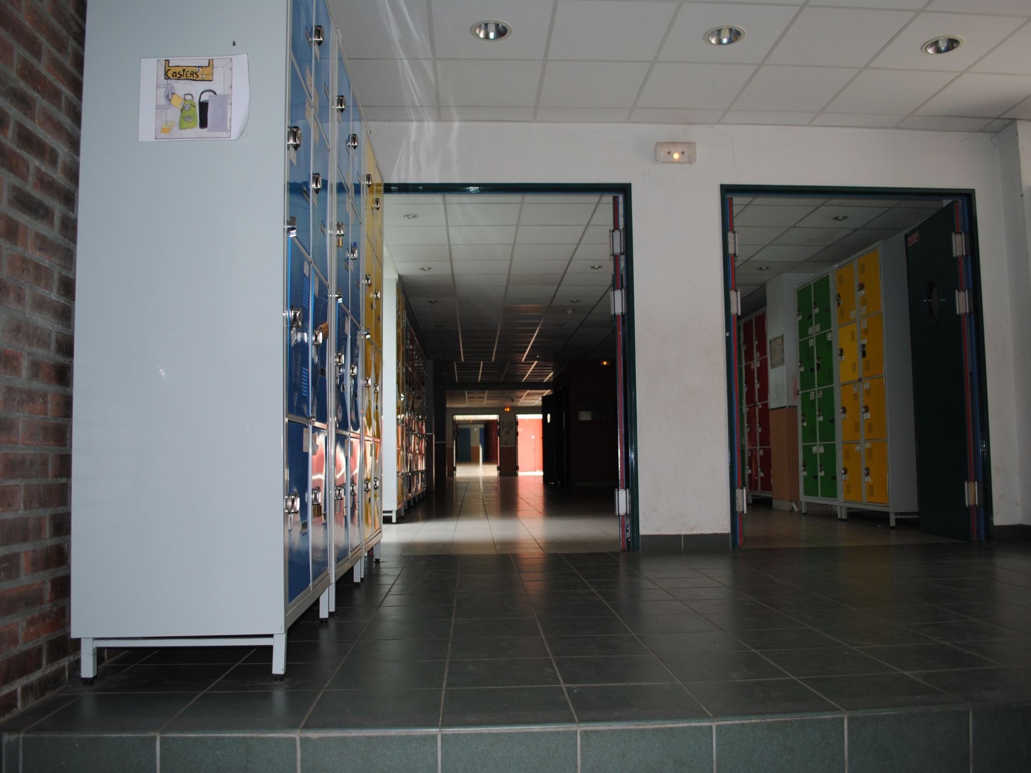
M.FAGNONI
Couloir
rez-de-chaussée, bâtiment A

Slide 14
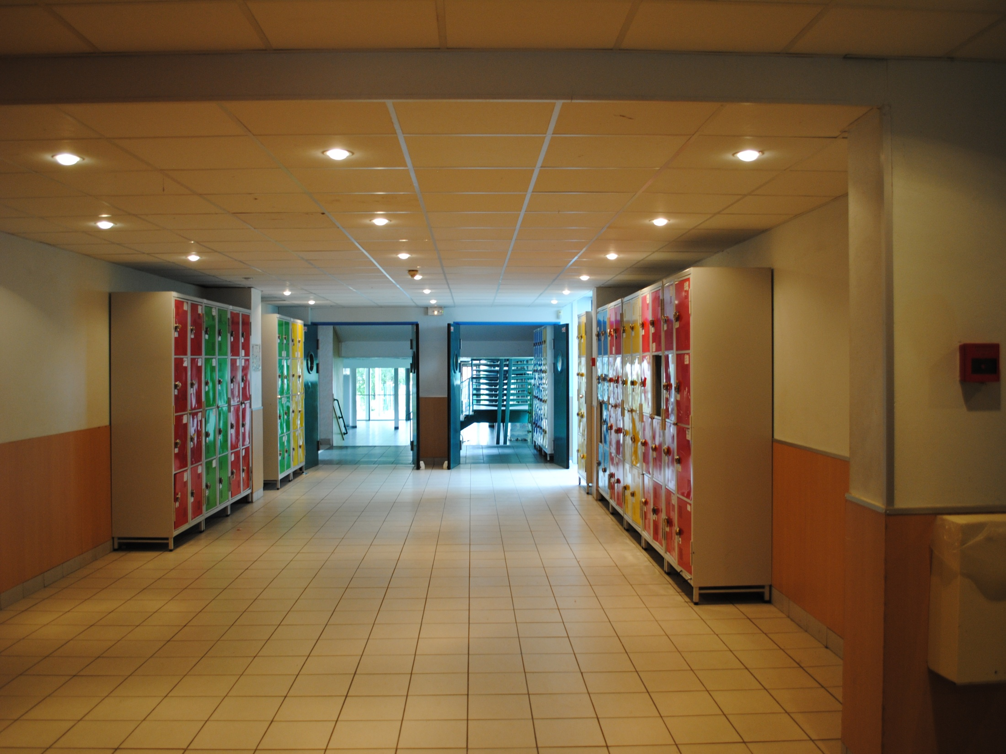
M.FAGNONI
Couloir
rez-de-chaussée, bâtiment B

Slide 15
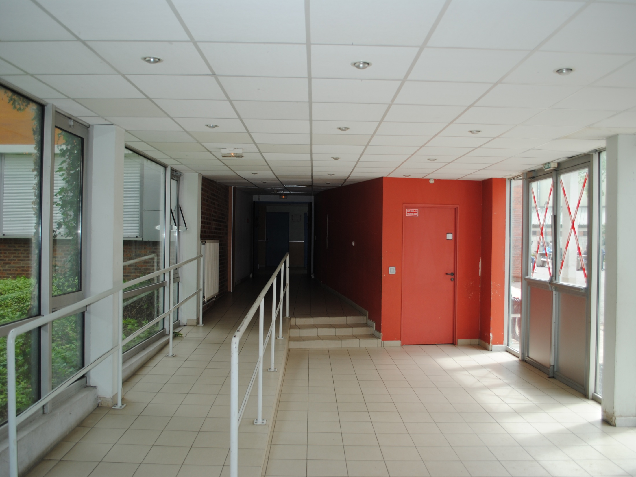
M.FAGNONI

Slide 16
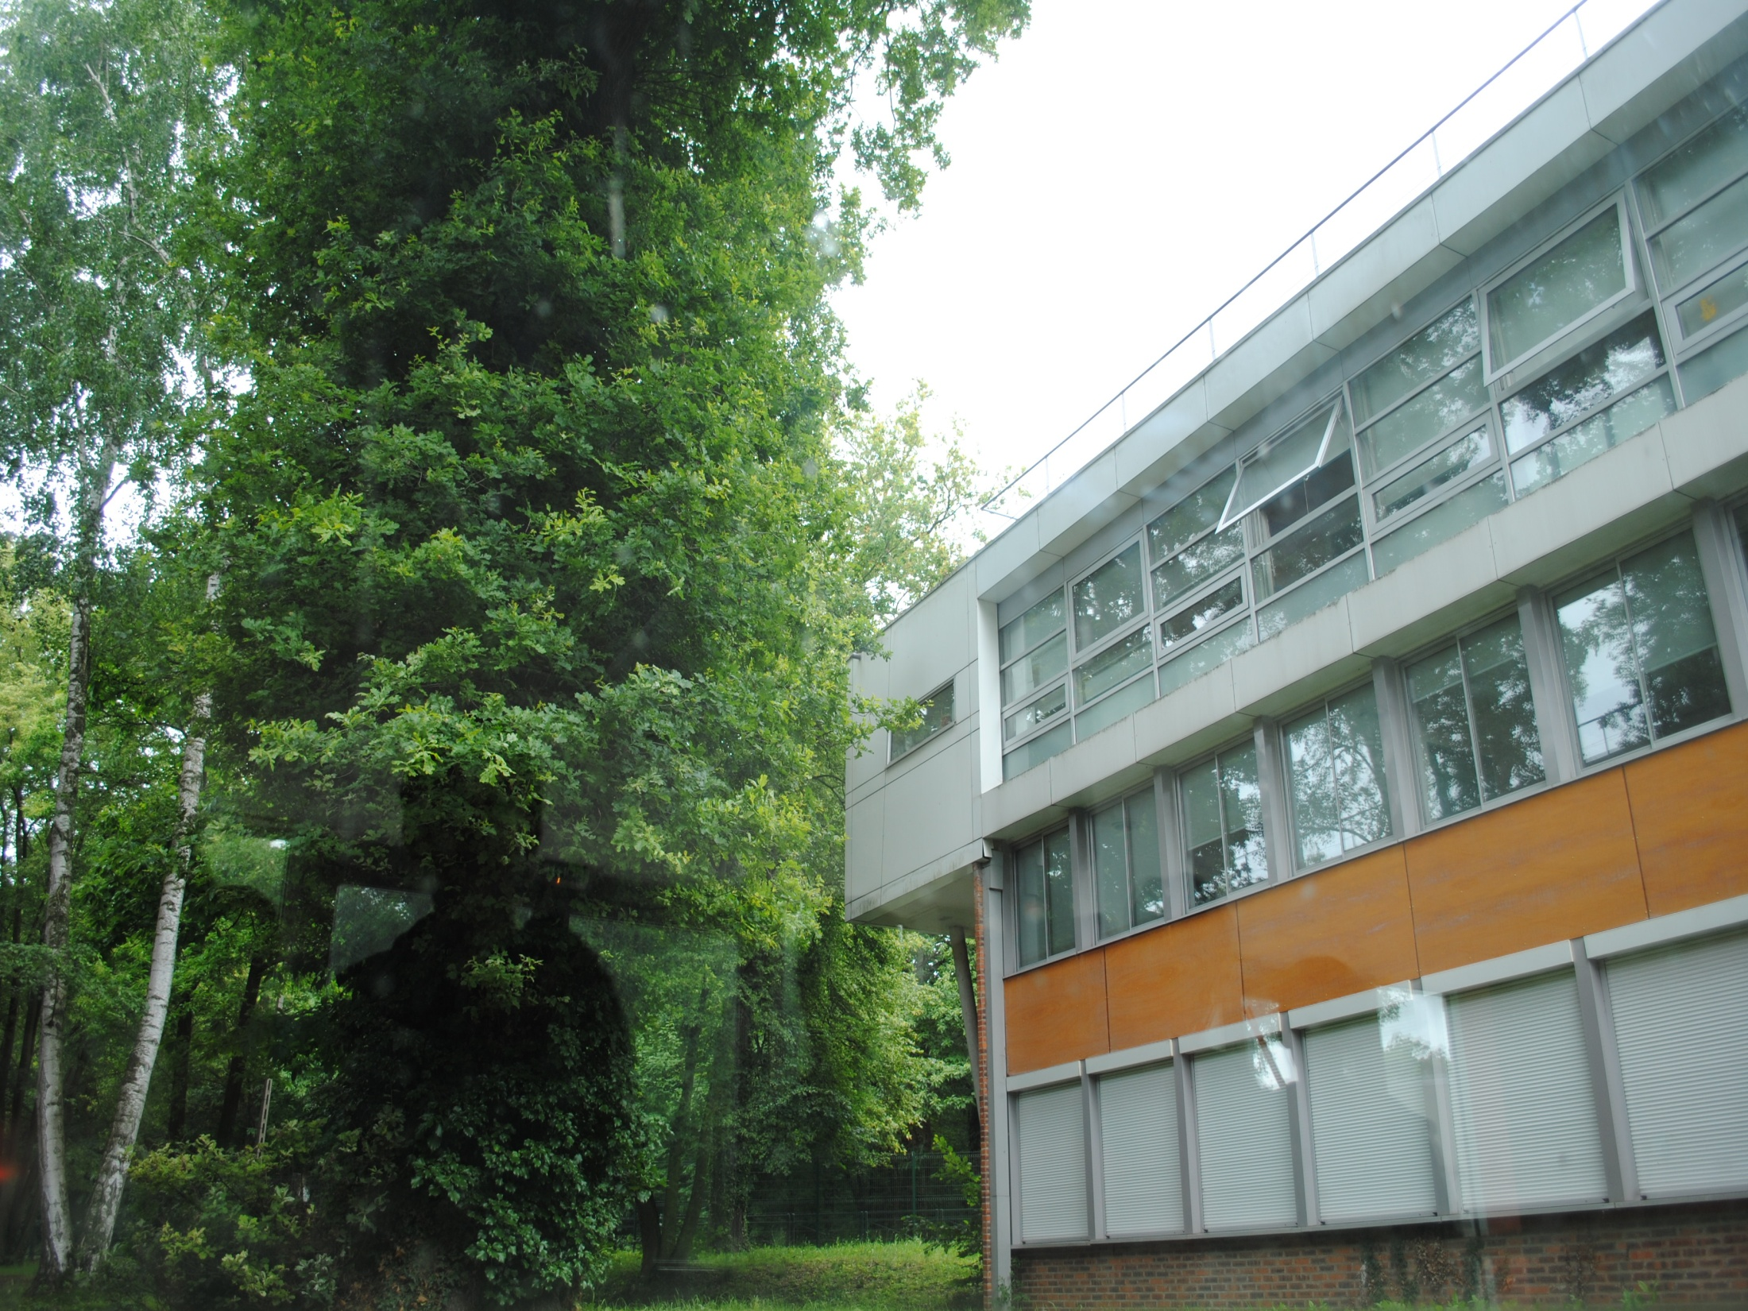
M.FAGNONI
Vue du couloir
Rez-de-chaussée

Slide 17
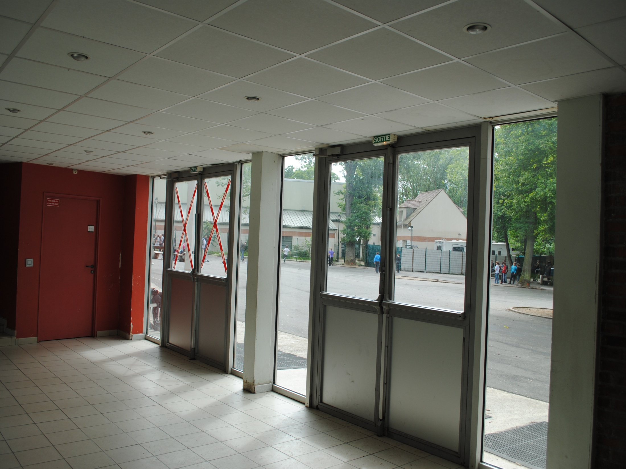
M.FAGNONI
Vue du couloir sur la cour

Slide 18
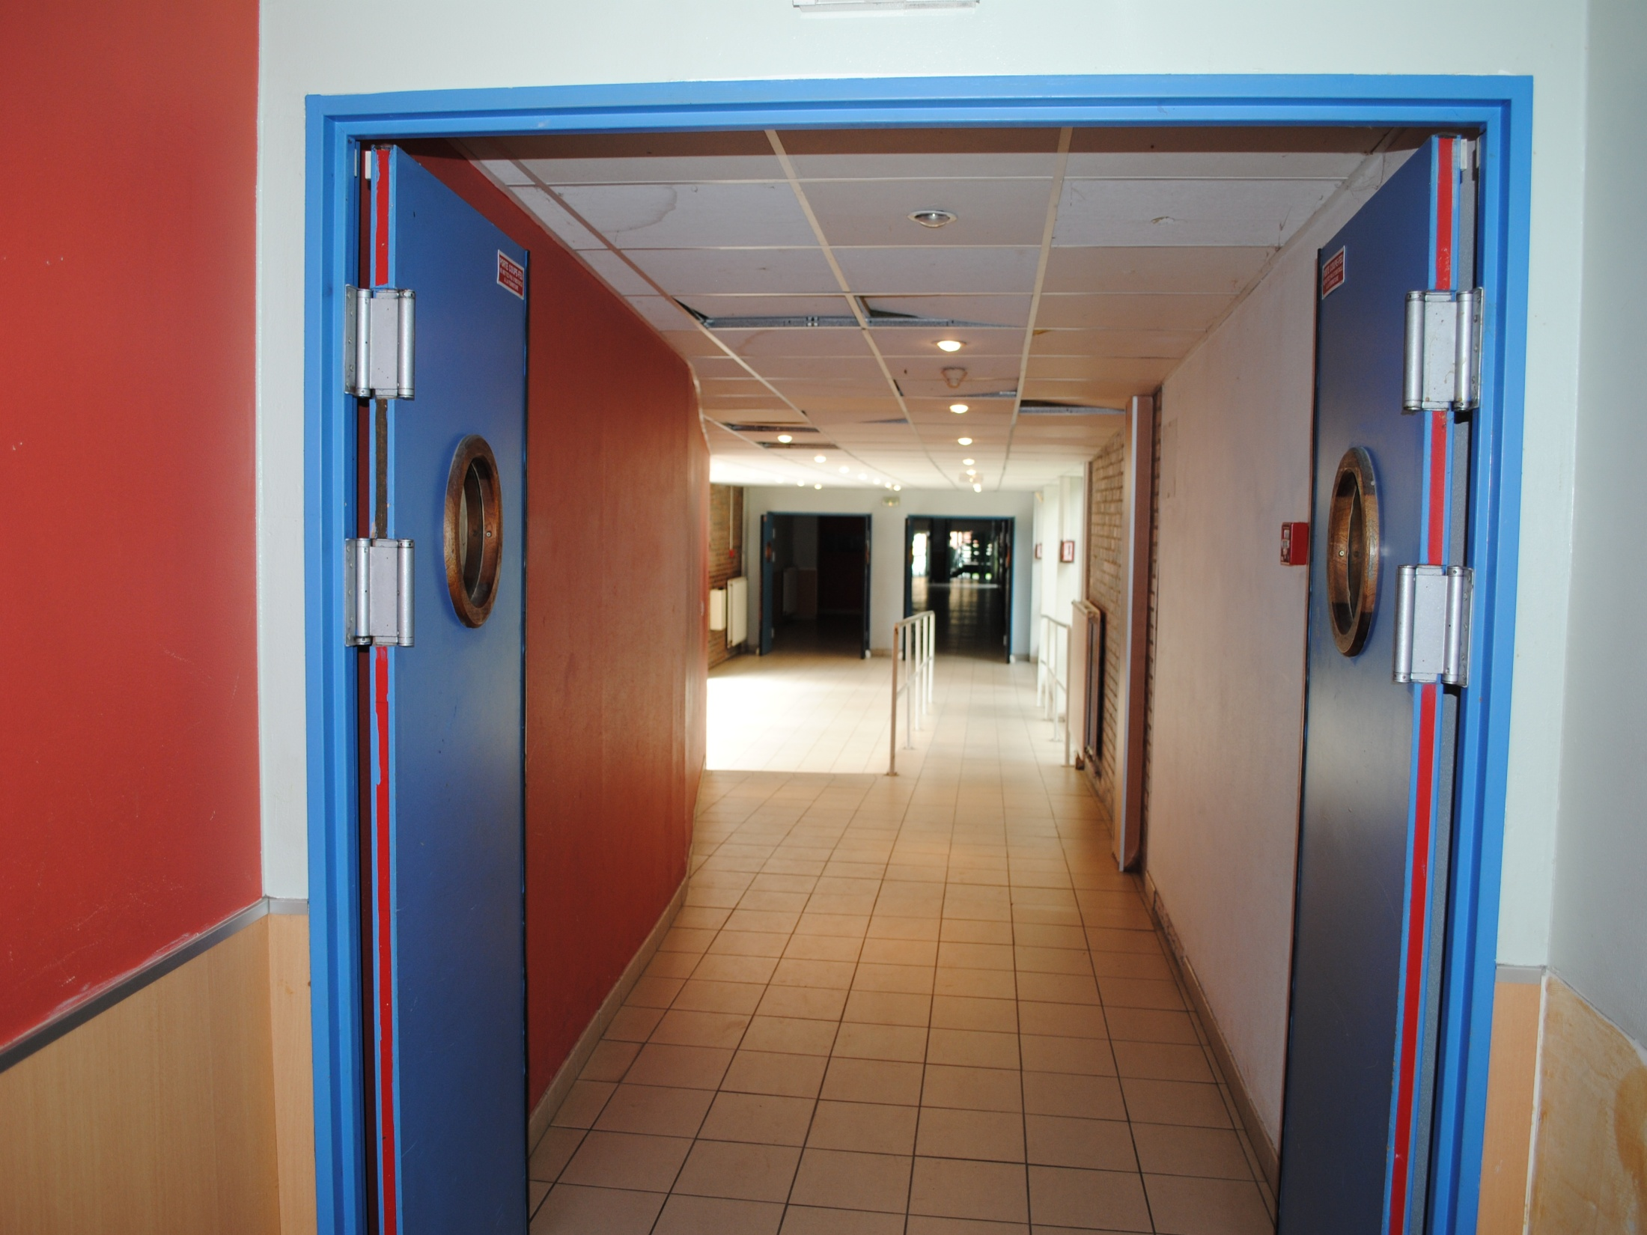
M.FAGNONI
Couloir
rez-de-chaussée, bâtiment C

Slide 19
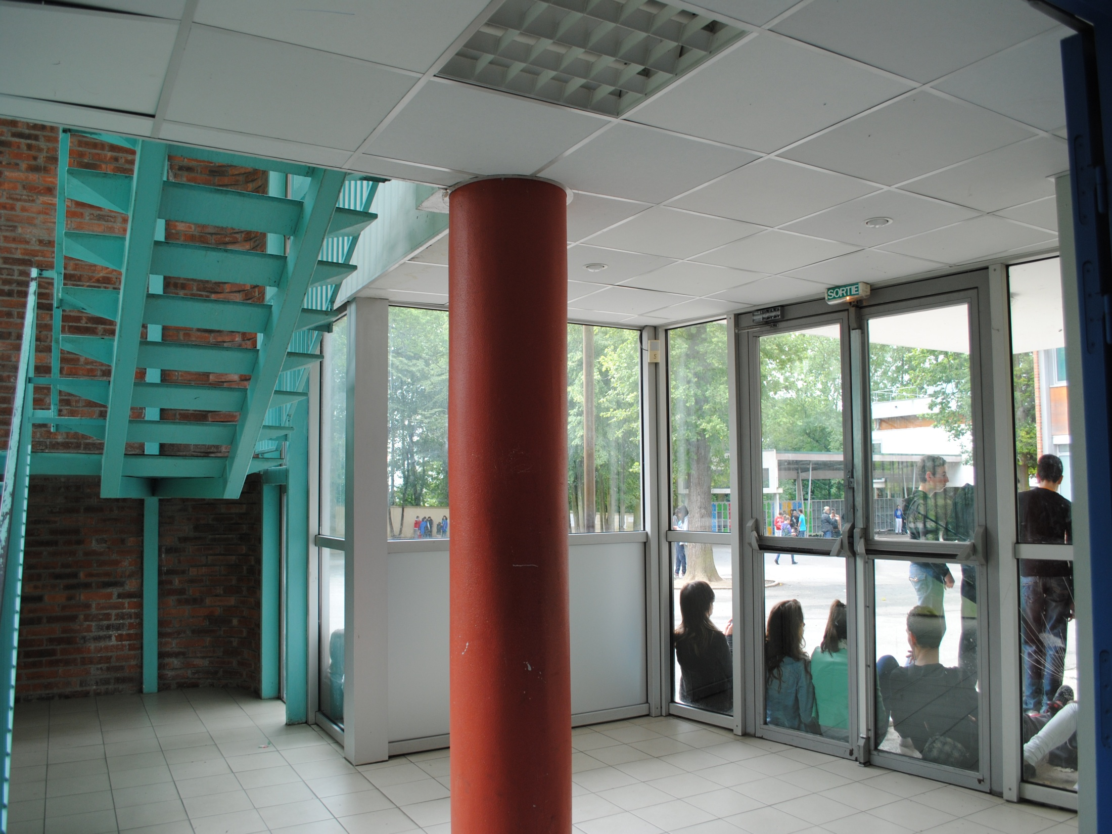
M.FAGNONI
Escaliers
rez-de-chaussée, bâtiment C

Slide 20
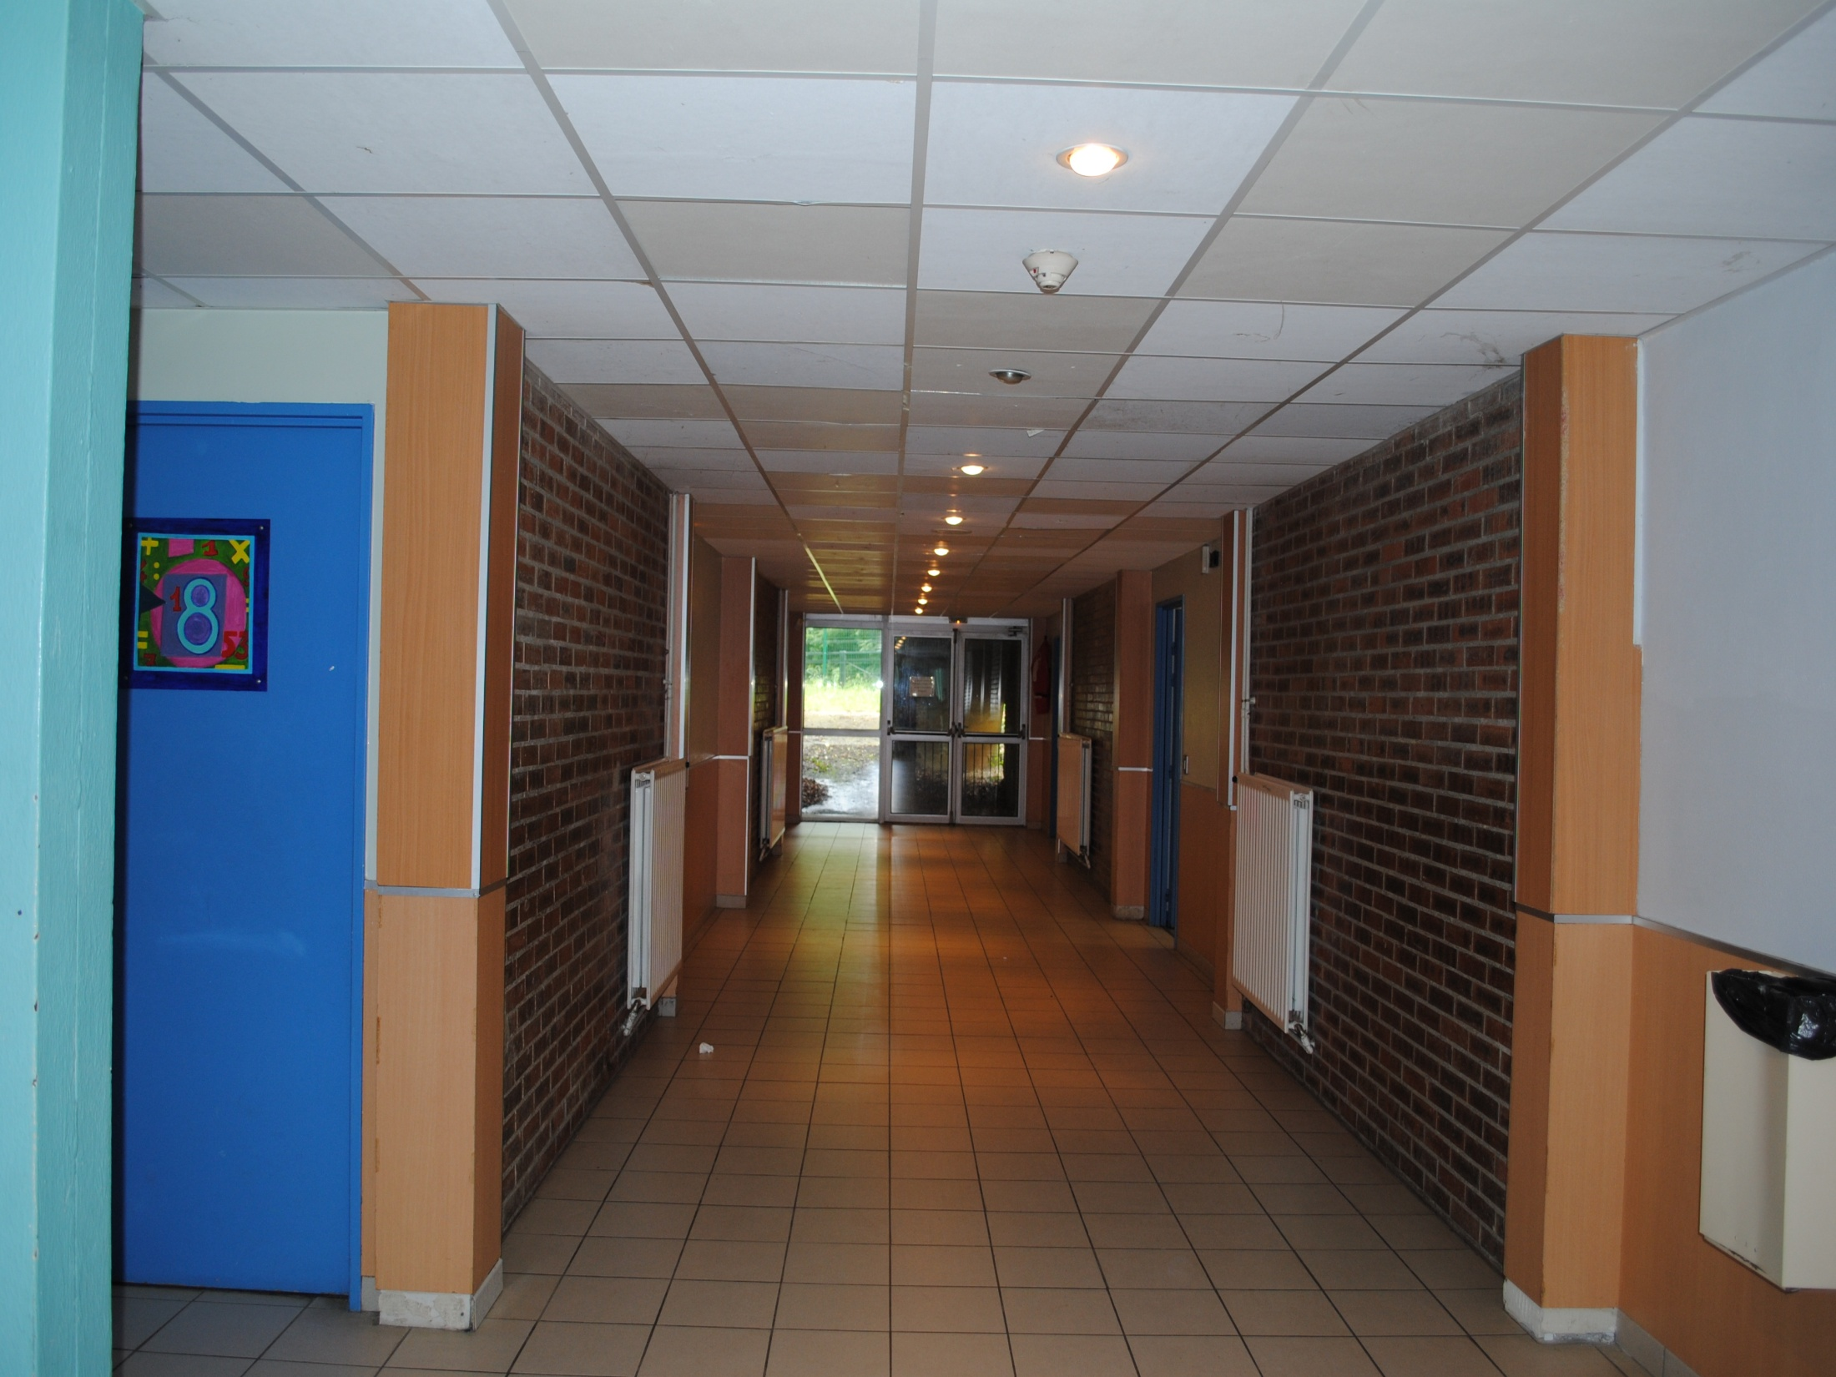
M.FAGNONI
Salles de Mathématiques, Allemand et Espagnol
Rez-de-chaussée, Bâtiment C

Slide 21
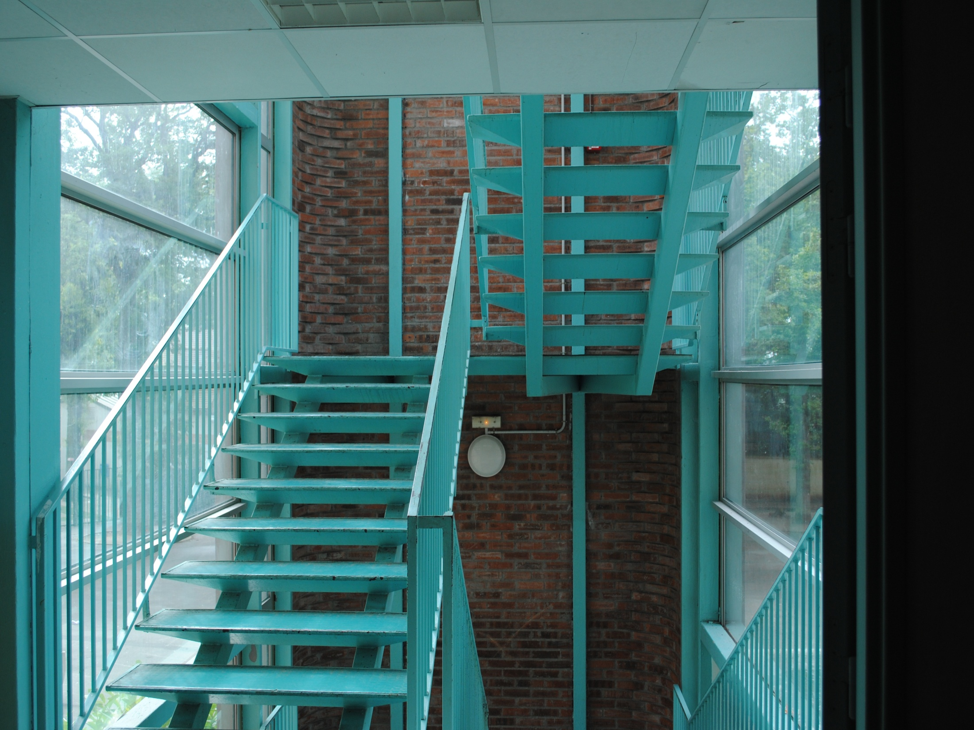
M.FAGNONI
Escaliers
1er étage, bâtiment C

Slide 22
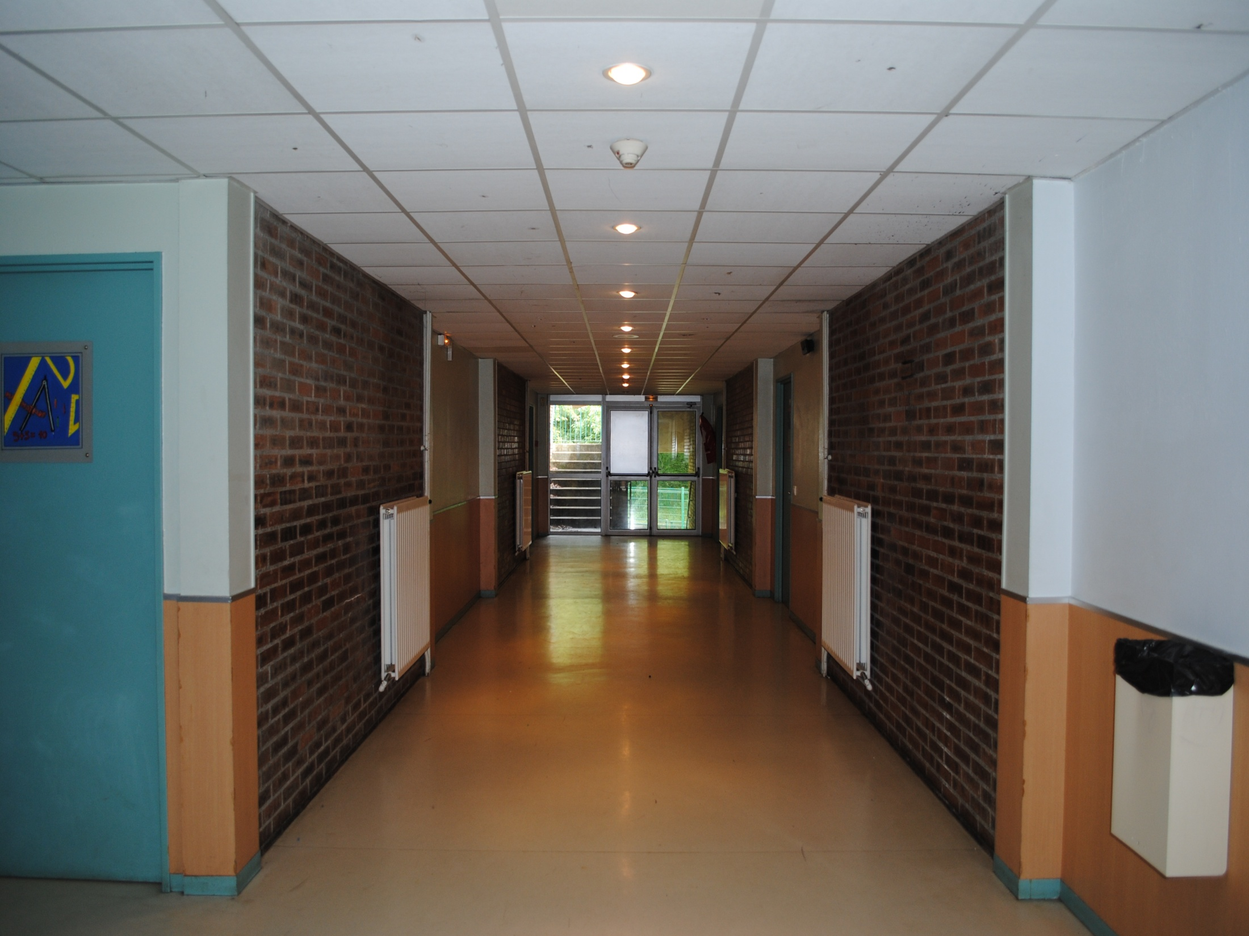
M.FAGNONI
Salles de Mathématiques
1er étage, bâtiment c

Slide 23
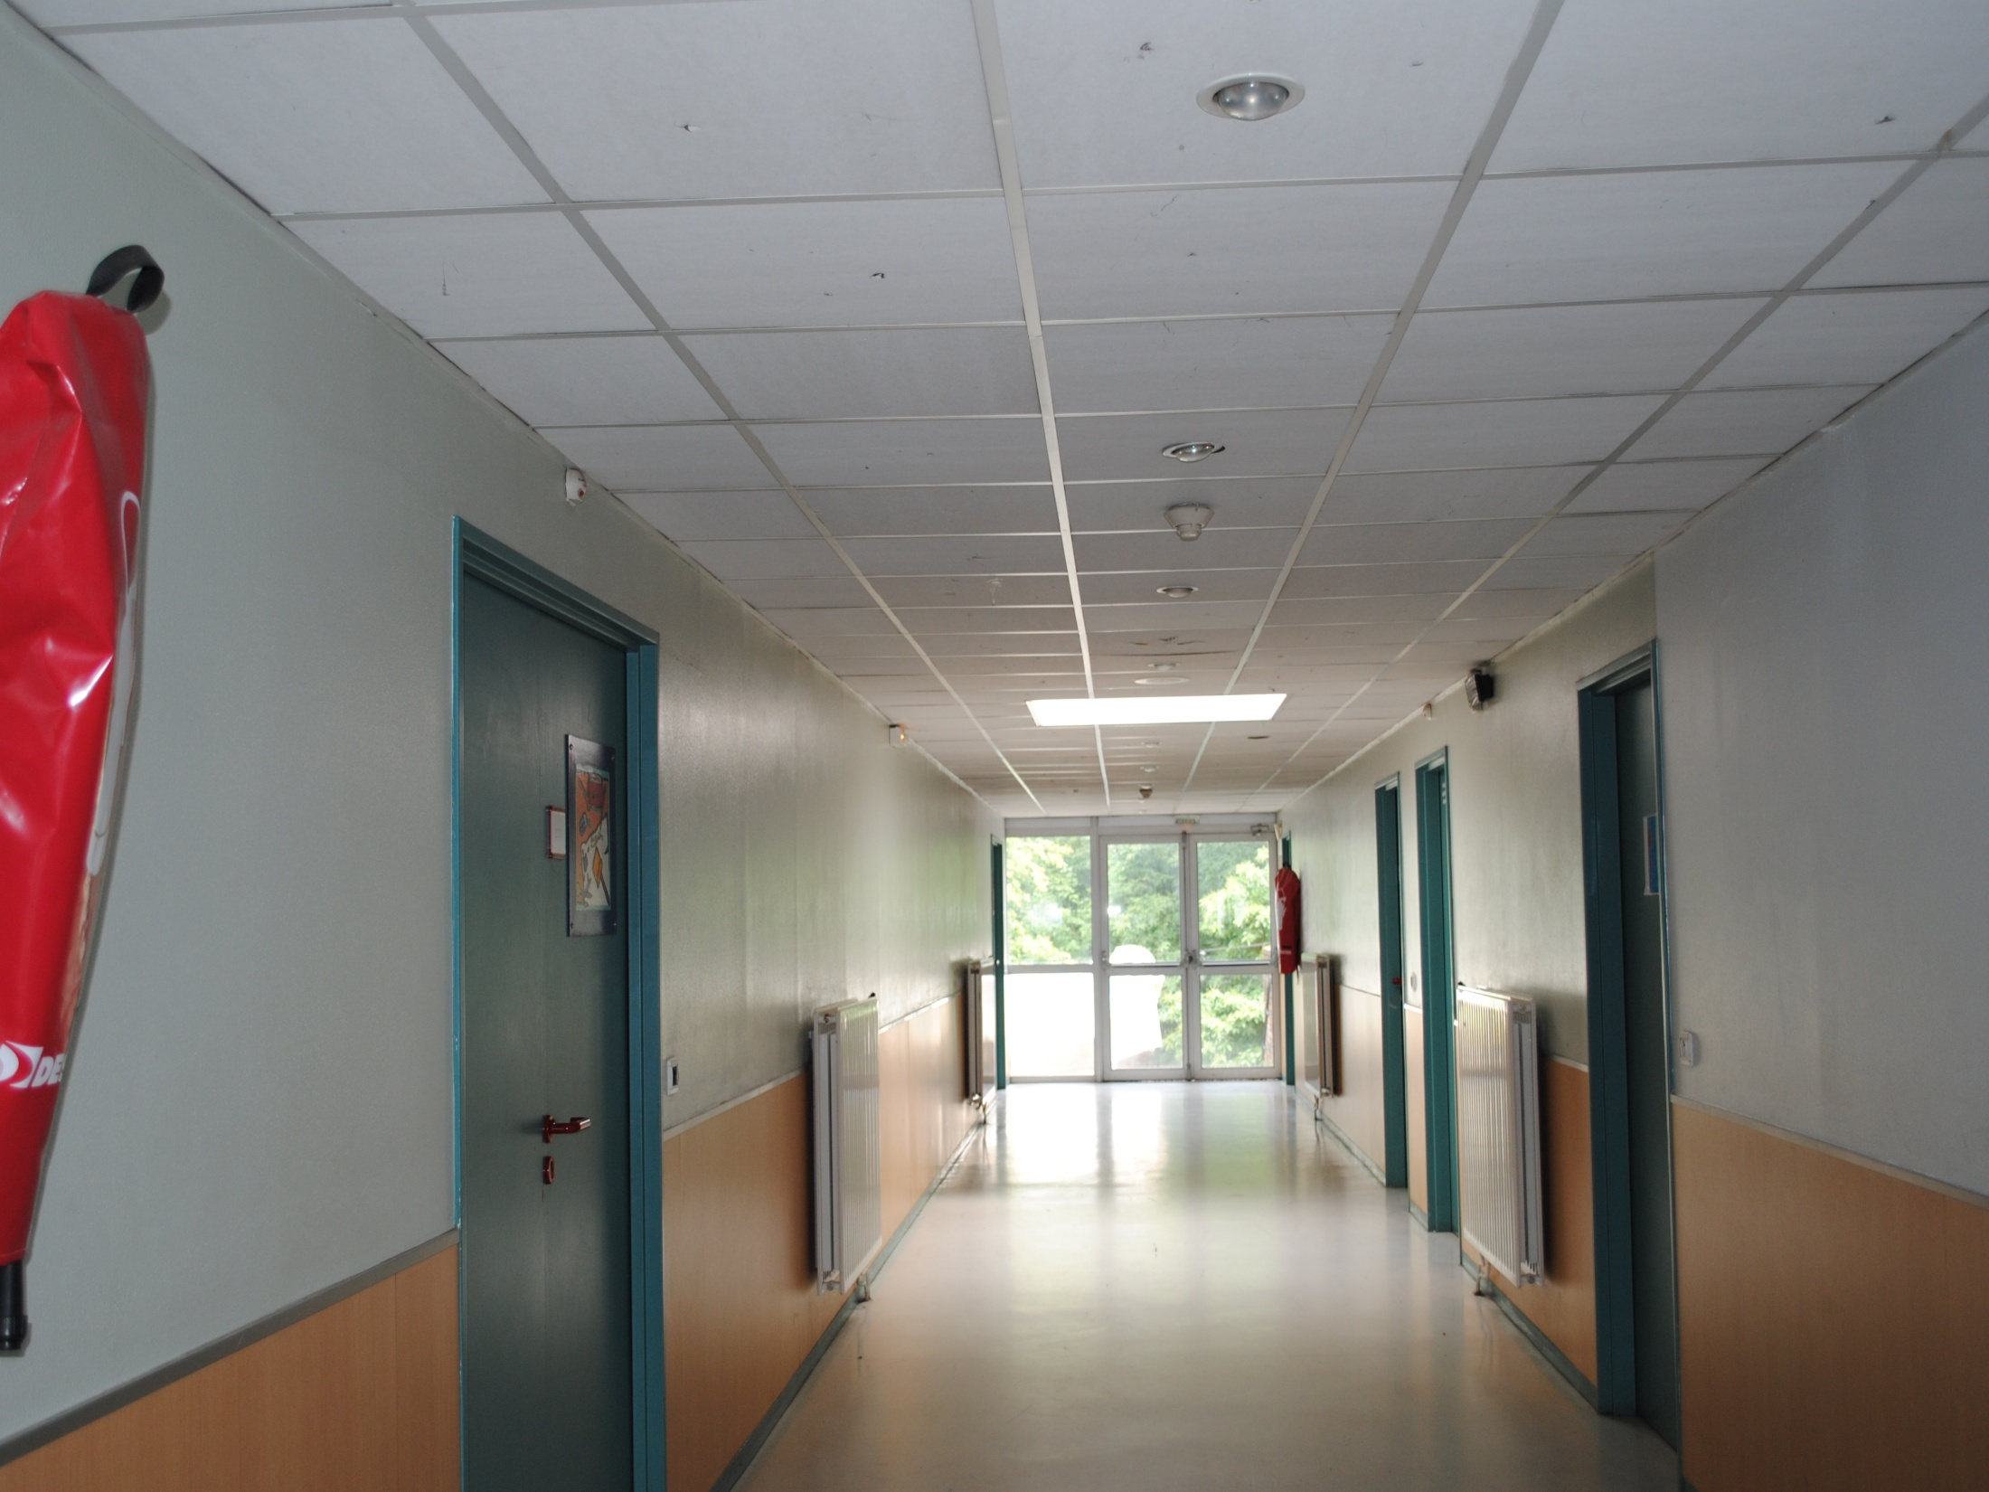
M.FAGNONI
Salles Musique, Arts plastiques
2ème étage, bâtiment C

Slide 24
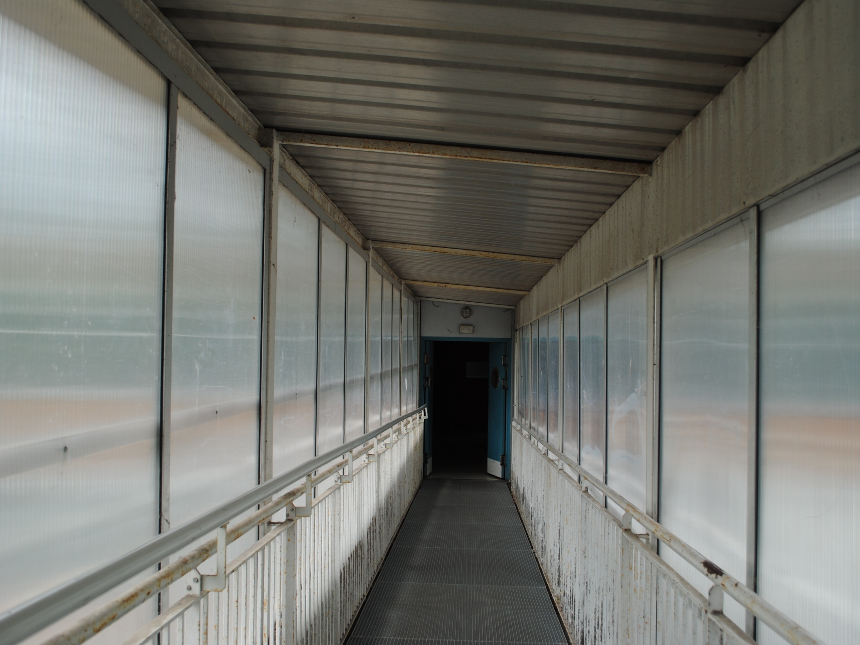
M.FAGNONI
La passerelle du 2ème étage,
reliant le
bâtiment B au bâtiment C

Slide 25
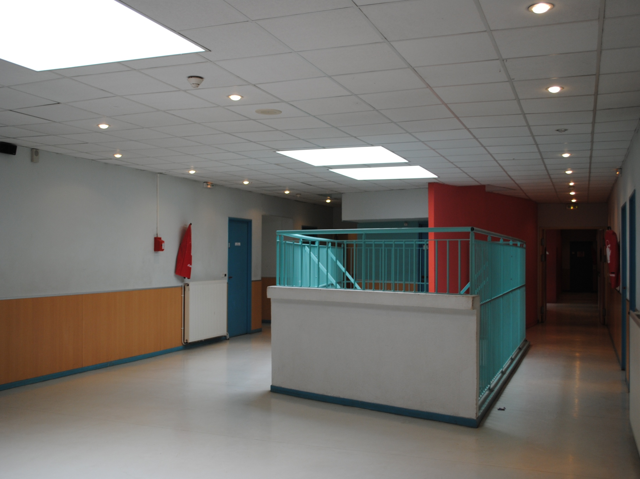
M.FAGNONI
Salles d’Anglais
2ème étage, bâtiment B

Slide 26
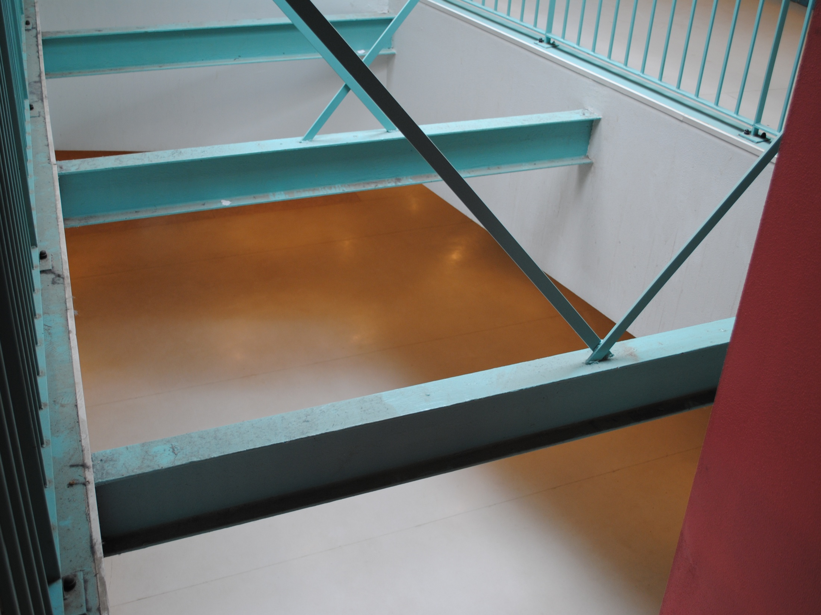
M.FAGNONI
Ouverture du 2ème étage sur le 1er étage, bâtiment B

Slide 27
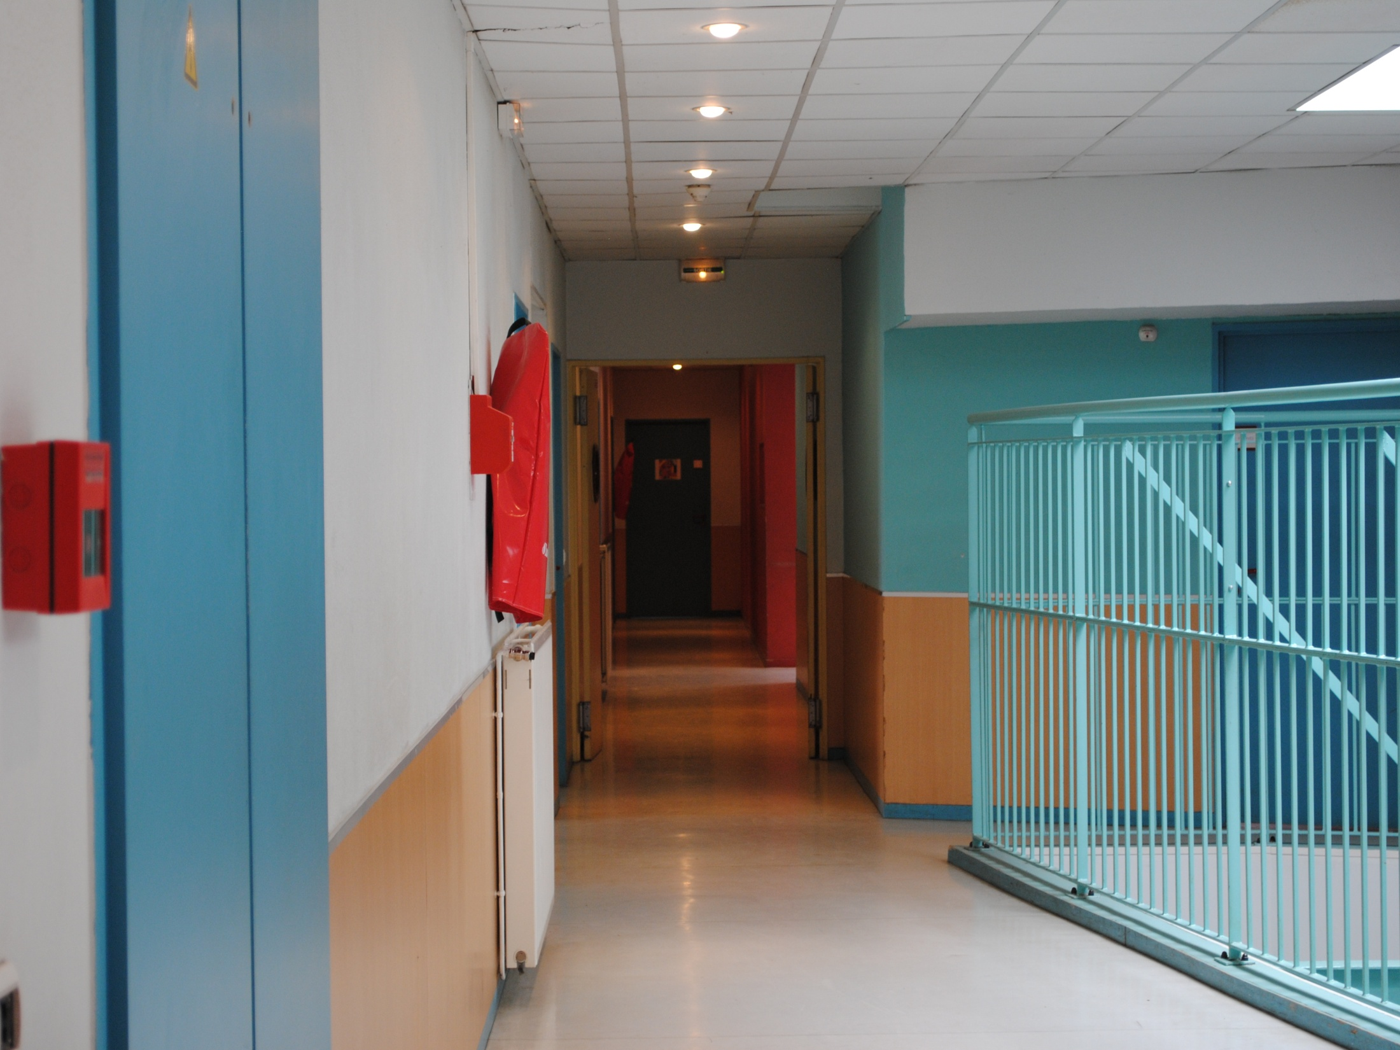
M.FAGNONI
Salles d’Anglais
2ème étage, bâtiment B

Slide 28
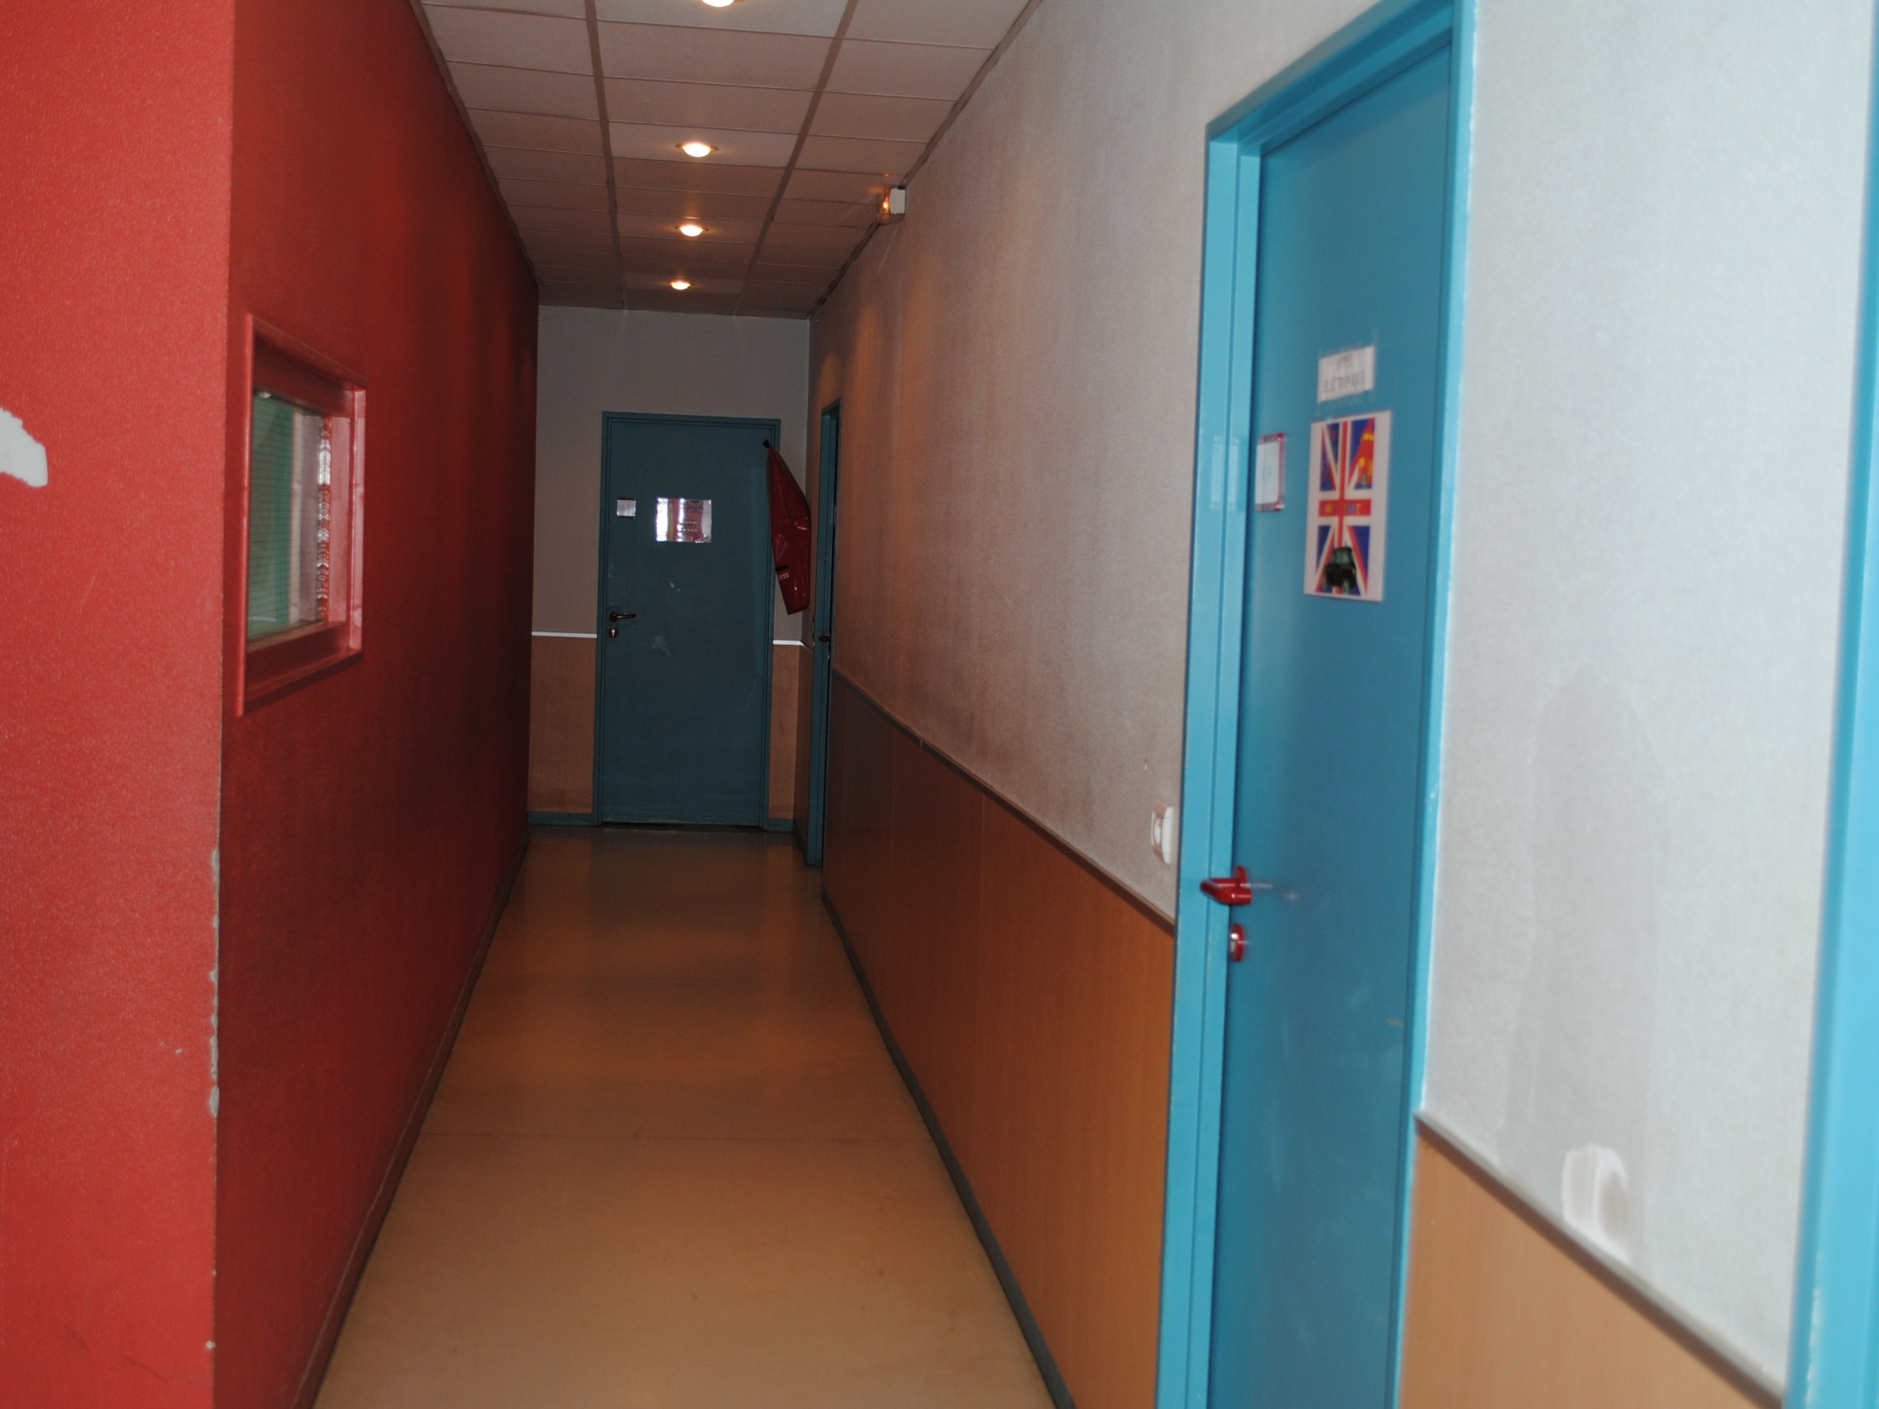
M.FAGNONI
Salles d’Anglais
2ème étage, bâtiment B

Slide 29
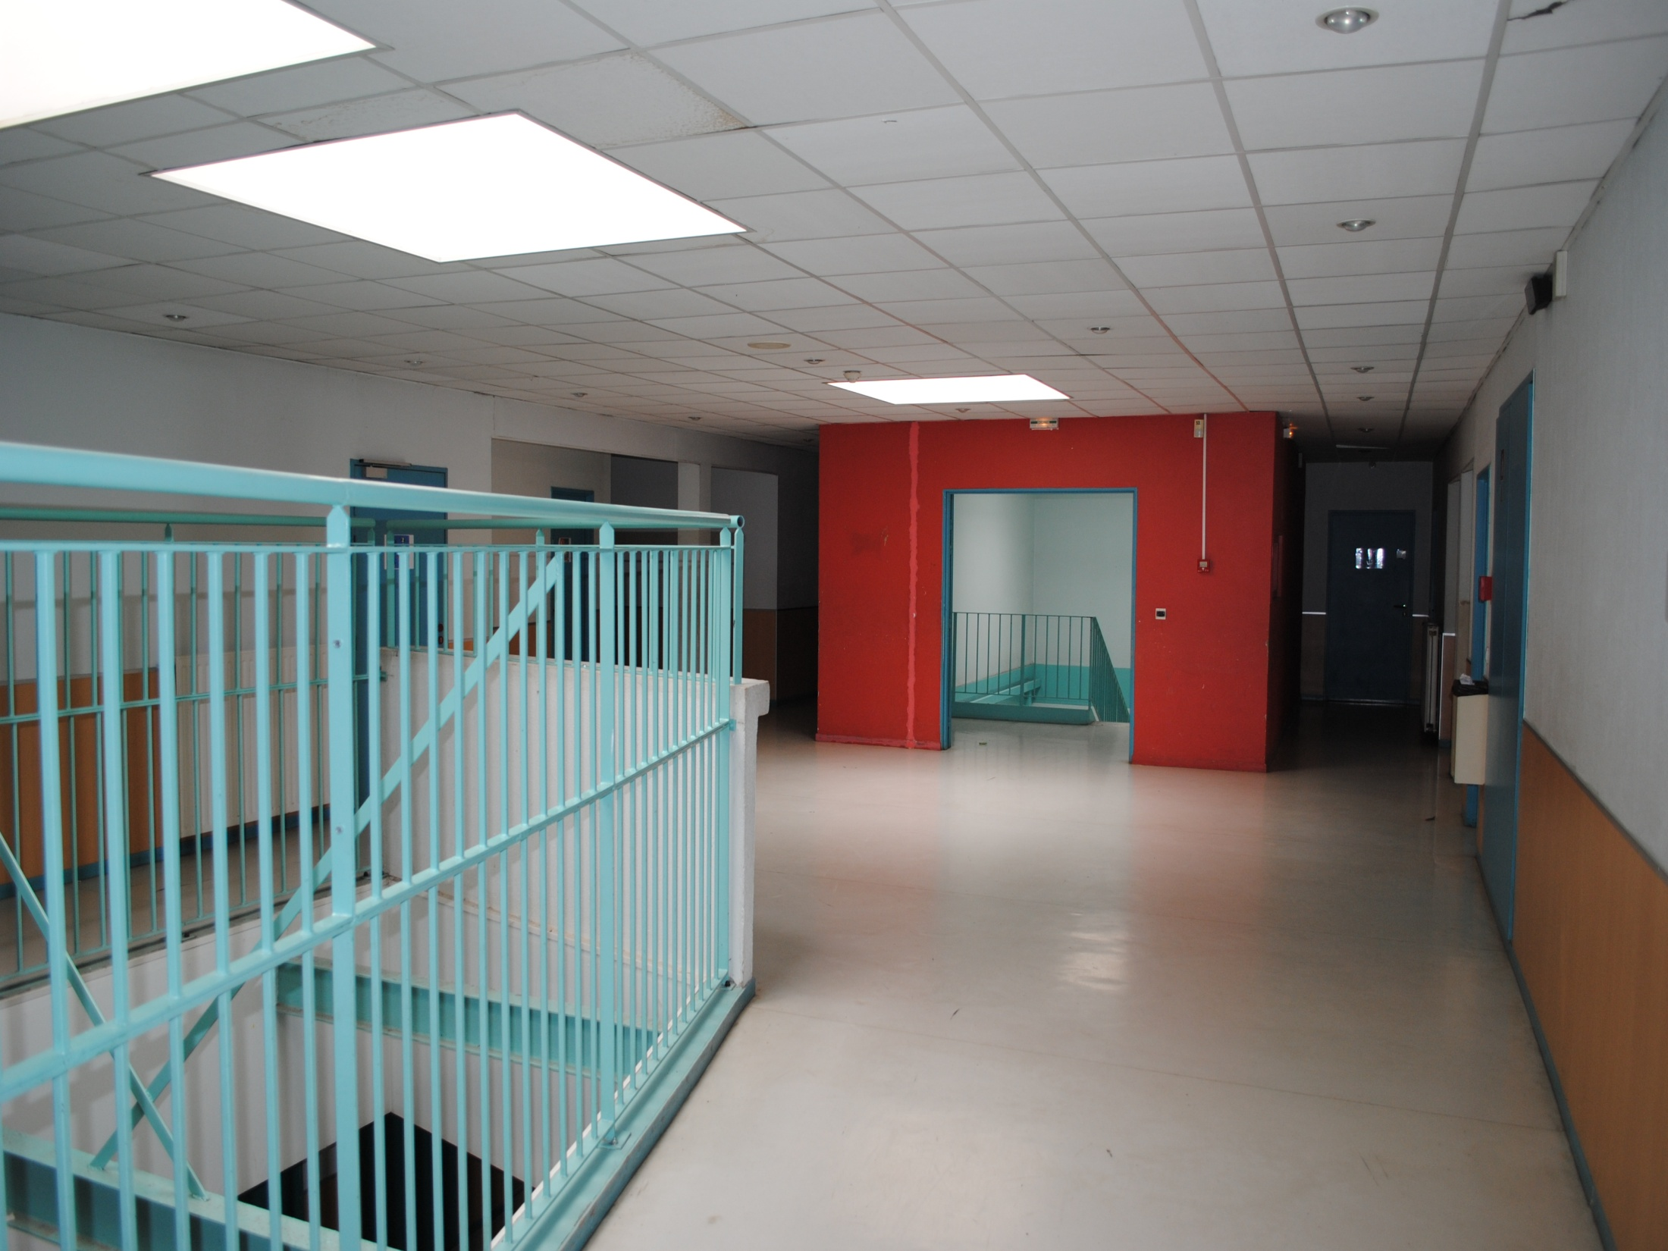
M.FAGNONI
Salles d’Anglais
2ème étage, bâtiment B

Slide 30
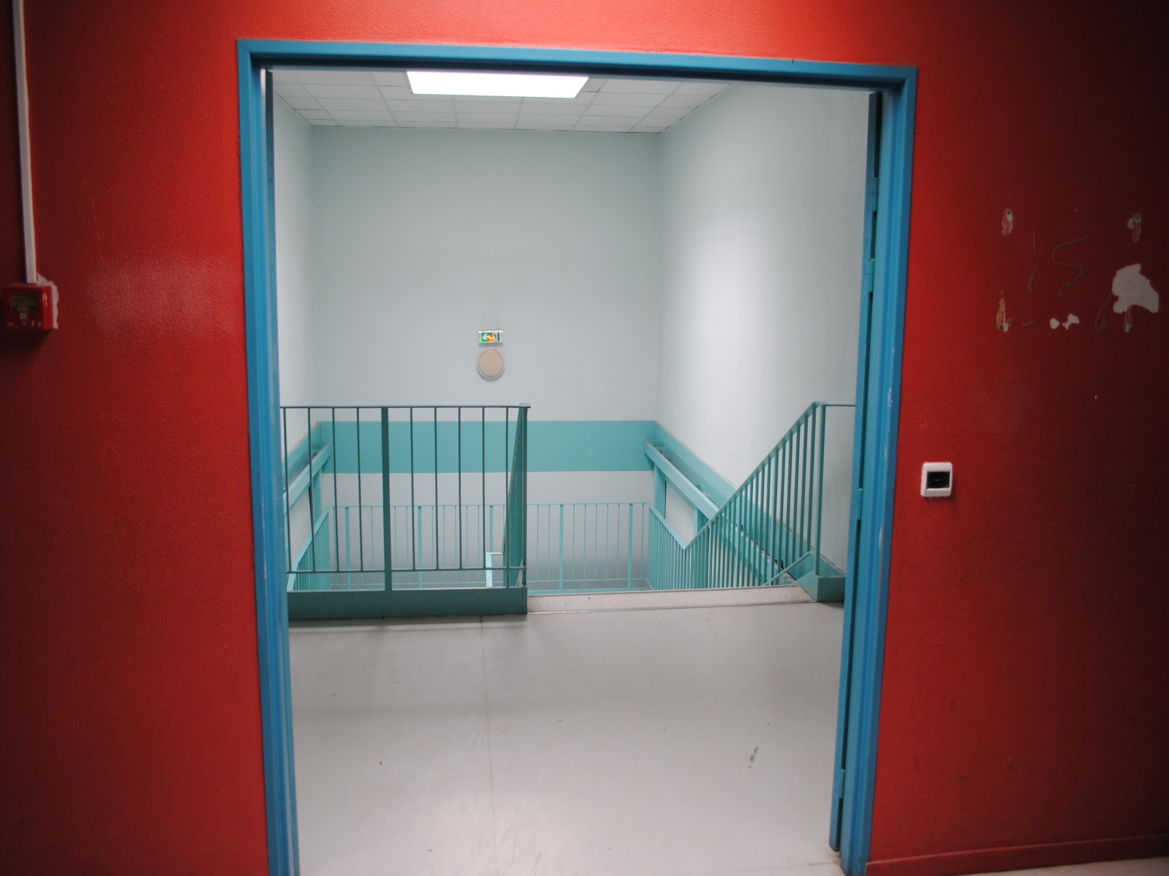
M.FAGNONI
Escaliers
2ème étage, bâtiment B

Slide 31
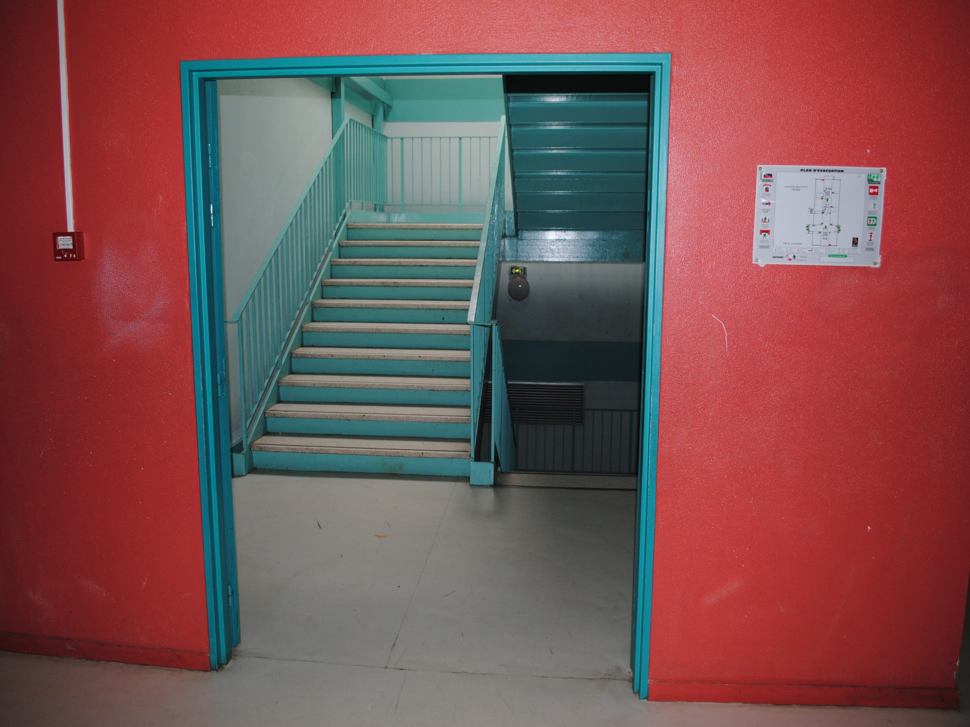
M.FAGNONI
Escaliers
1ème étage, bâtiment B

Slide 32
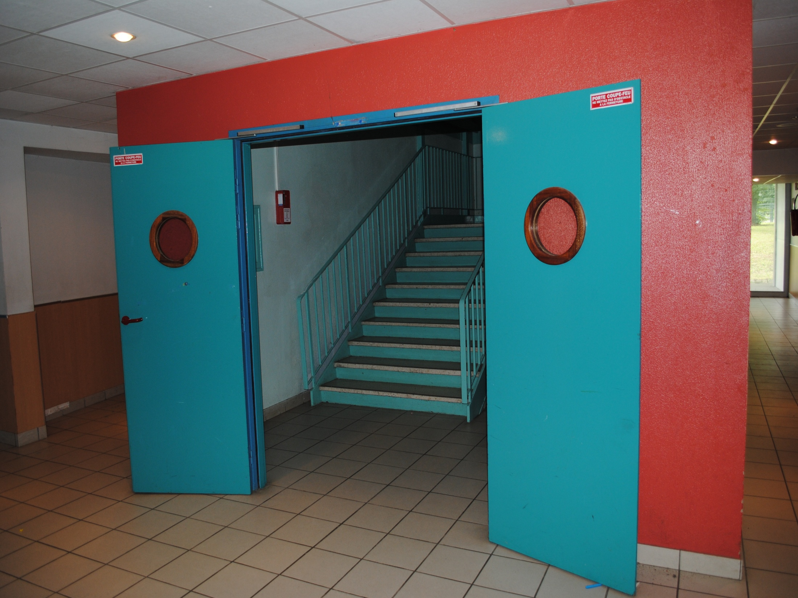
M.FAGNONI
Escaliers
Rez-de-chaussée, bâtiment B

Slide 33
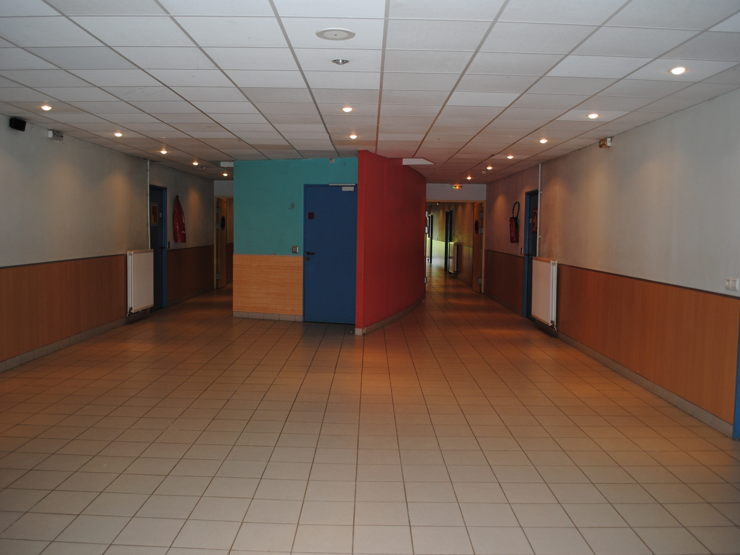
M.FAGNONI
Salles de Français
Rez-de-chaussée, bâtiment B

Slide 34
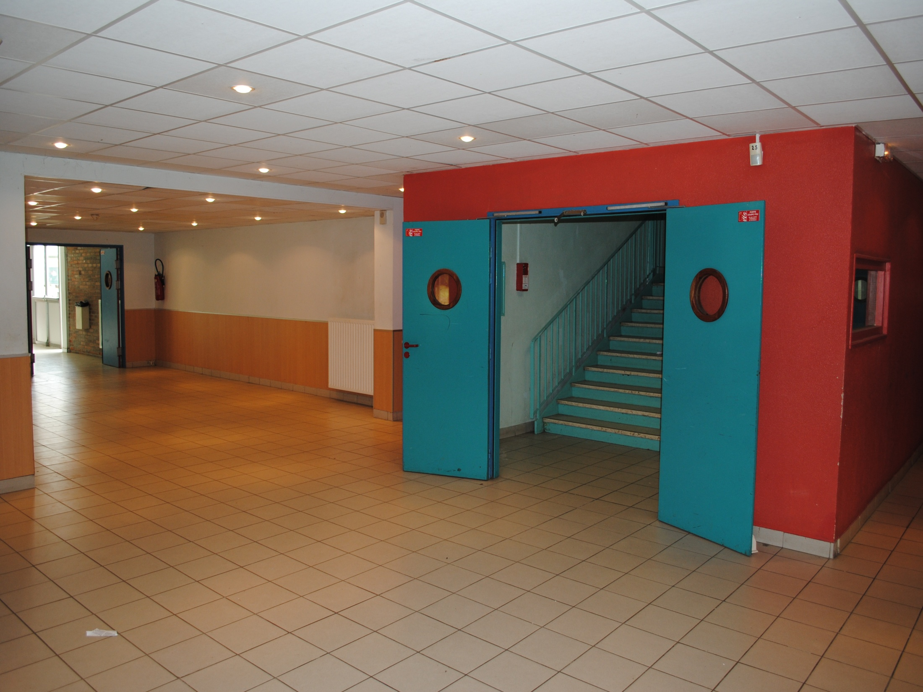
M.FAGNONI
Escaliers
Rez-de-chaussée, bâtiment B

Slide 35
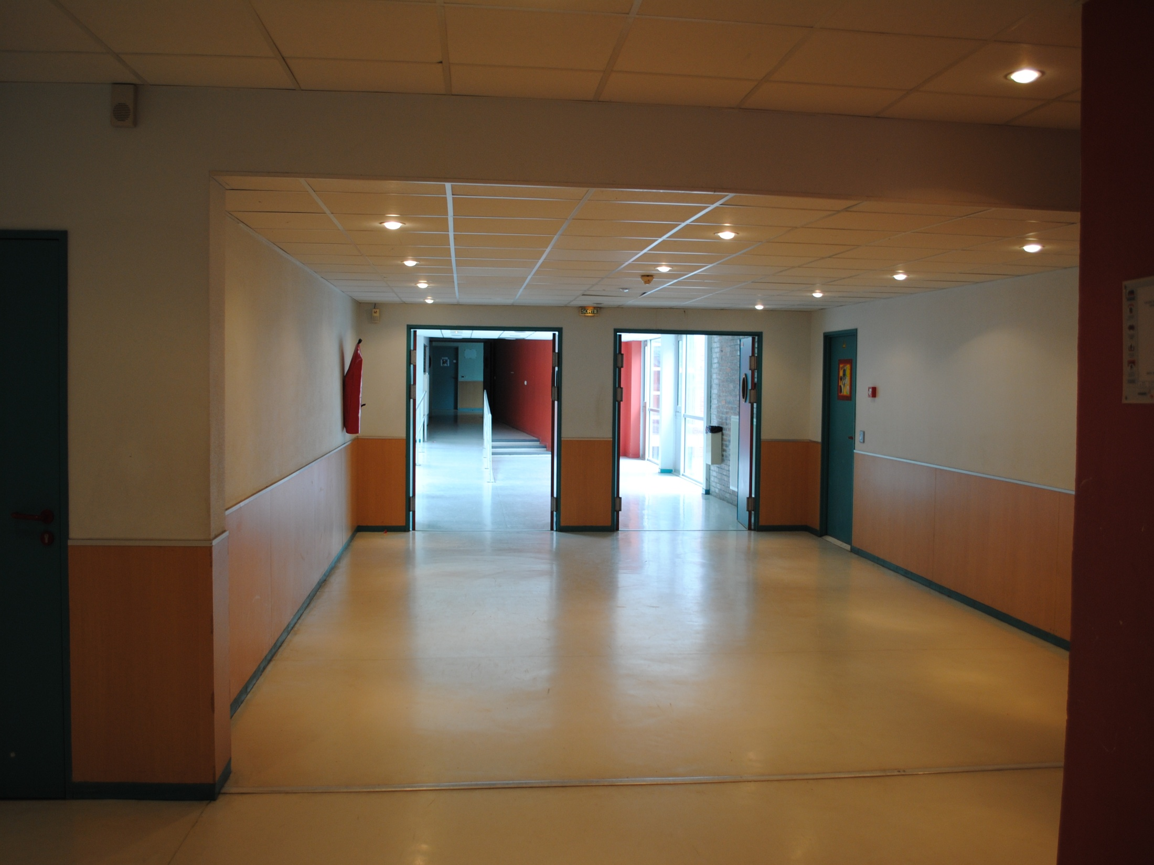
M.FAGNONI
Couloir
1er étage, bâtiment B

Slide 36
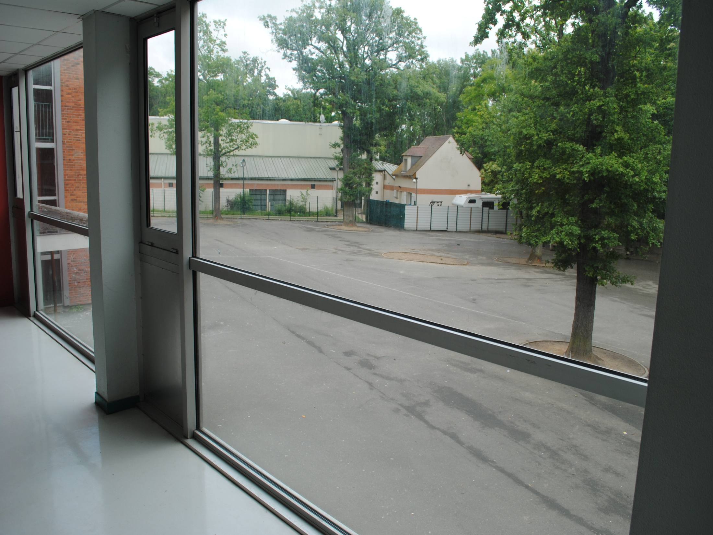
M.FAGNONI
Vue du couloir
1er étage, bâtiment B

Slide 37
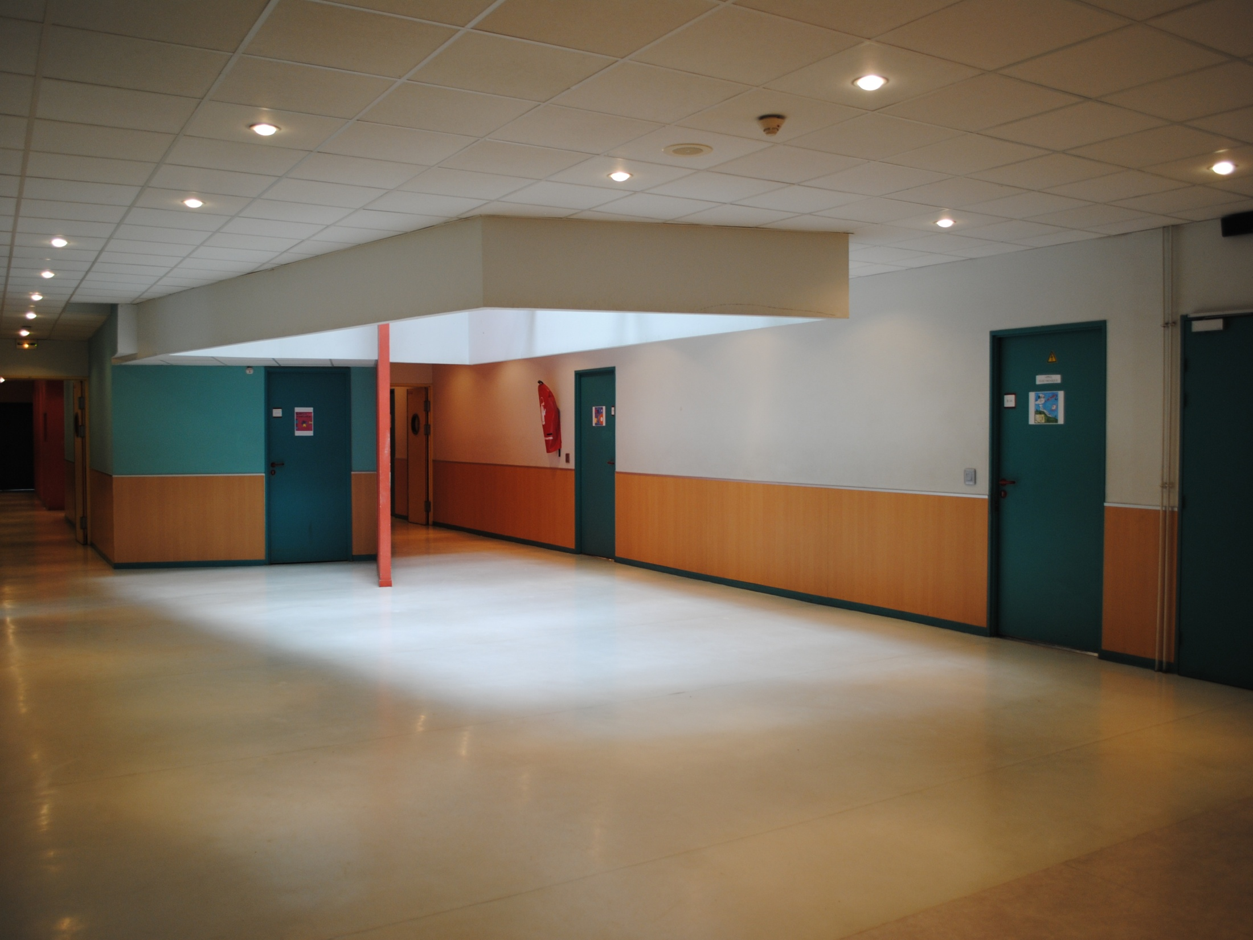
M.FAGNONI
Salles de Technologie, SVT et Physique Chimie,
1er étage, bâtiment B

Slide 38
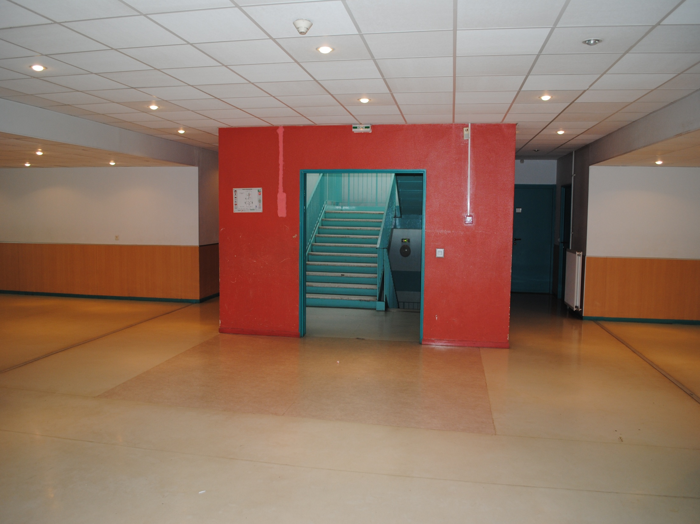
M.FAGNONI
Escaliers
1er étage, bâtiment B

Slide 39
En route pour la visite du collège !
Aide: Cliquez sur les
points pour naviguer.
M.FAGNONI

Slide 40
En route pour la visite du collège !
Aide: Cliquez sur les
points pour naviguer.
M.FAGNONI

